Slide 1
イベント写真の撮り方
時：2015年12月17日（木）
場：厚賀トンネルＪＶ事務所２Ｆ会議室
作成：どんぐりかいぎ実行委員会
1
Notes:
凡例 ★：クリックしてアニメーションを進める。 ◆：クリックして頁を進める。
イベント写真の撮り方
◆反省
スプレーはＮＧ！作品が下品、健康に害がある、教育上悪い。
絶対にMCとカメラマンの事前打ち合わせは必要。
こどもたちから質問を受ける位置は、「子どもたちにほこれるしごとを」の文字が映える位置
子どもと話す際は、膝をおる。
子どもとの集合写真に横断幕は入れてはならない。
子どもは下から撮る。
子どもらしいポーズをさせる。ＭＣの力量が問われる。

Slide 2
内容
§1 イベント写真の範囲
§2 工事写真とイベント写真の大きな違い
§3 土木屋さんの勘違い！
§4 土木屋さん、これだけでもかなり違うはず！（初級）
§5 プレゼン資料を工夫してみる！
§6 土木屋さんは何をすれば良い？（中級）
§7 撮影タイミングは、ＭＣが作る。
§8 新聞記事の写真とストーリー仕立て用写真は違う。
§9 土木屋さんの色々なイベントでの撮影例
§10 捨てることから始まる写真の選び方
§11 著作権法
おまけ
§1 どんぐりかいぎのコスト分析
§2 北海道通信社の社会貢献記事数から
2
Notes:
本日の内容です。
1 イベント写真の範囲
2 工事写真とイベント写真の大きな違い
3 土木屋さんの勘違い
4 土木屋さん、これだけでもかなり違うはず！（初級）
5 プレゼン資料を工夫してみる！
6 土木屋さんは何をすれば良い？（中級）
7 撮影タイミングは、ＭＣが作る。
8 新聞記事の写真とストーリー仕立て用写真は違う
9 土木屋さんの色々なイベントでの撮影例
10 捨てることから始まる写真の選び方
おまけ
1 どんぐりかいぎのコスト分析
2 北海道通信社の社会貢献記事数から

Slide 3
イベント写真の範囲
企画運営の難易度や規模にかかわらず、イベント写真の範囲です。
高
低
･植樹会
･現場見学会
･草刈り
･清掃
･雪下ろし
難易度＞
企業の取組み
CSR
（企業の社会的責任）
現場単位の取組み
社会貢献活動
ボランティア
ここで、イベントと定義するものは
これらすべてです。
3
Notes:
企画運営の難易度や規模にかかわらず、イベント写真の範囲として
今回話を進めて行きます。◆

Slide 4
工事写真とイベント写真の大きな違い
工事写真の撮り方とイベント写真の撮り方を一緒に考えていませんか？
4
Notes:
工事写真とイベント写真の大きな違いです。
工事写真の撮り方とイベント写真の撮り方を一緒に考えていませんか？◆

Slide 5
工事写真とイベント写真の大きな違い
工事写真の撮り方とイベント写真の撮り方を一緒に考えていませんか？
工事写真＝「証拠」
受注者
発注者
見せろ！
証明しろ！
受働
能動
トリミングも含め画像修正は一切出来ません！
デジタル写真管理情報基準H22.9上の編集の定義：「ファイルのExif情報の撮影日時と、ファイルのプロパティの作成日時・更新日時が不一致になる操作を行うこと。」
5
Notes:
工事写真とは、わかりやすく言うと発注者、検定官と考えても良いですが、
証拠として提出するものです。
ですから、「デジタル写真管理情報基準」の定義にあるように、トリミングも含め画像修正は一切出来ません。まー監督員と協議すれば加工は出来ますが…◆
《参考》デジタル写真管理情報基準H22.9:photo6
写真の編集は一切認めない。撮影時の現実が記録されていることが工事写真に必須の要求事項であり、特に完成後不可視部分となるものについて、信憑性の確保と維持が必要であるため。
デジタル写真管理情報基準H22.9上の編集の定義
「ファイルのExif情報の撮影日時と、ファイルのプロパティの作成日時・更新日時が不一致になる操作を行うこと。」
つまり、画像自体にトリミングや解像度変更等を行わなくとも、Exifとプロパティの日付情報が不一致であるものは、改ざんが疑われる、ということになる。
最近は、このファイルプロパティの情報をExifの情報と整合をとるツール等があるが、サムネールと画像本体の不一致を検出するなど、何らかのボロを含んでいる事が多く、悪意のある改ざんの検知は可能である。
なお、ファイルのリネームは日付情報の変更を伴わないため、許諾される。
日付情報が不正のもを納品成果に含める場合
Exif 情報の撮影日時とファイルの作成日時や更新日時が意図せず異なるものを電子納品成果に含める場合は、正当な理由を明示すると共に、監督員の承認を得る必要 がある（9号取り交わし）。承諾を得たものに関しては、情報の不整合理由を管理ファイル（PHOTO.XML)内の所定の管理項目に記述する。
※ 正当な理由とは、なぜ日付情報に異常をきたしたか、ではなく、その写真が正当であることの根拠であると一般的に解釈されているため、撮影対象が監督員の立 会や段階確認検査など、監督員の目視が11号や14号の手続きなどにより証明できるものに事実上限定される。これは、土木工事書類作成マニュアルや、実務 要覧上の業務効率化等に定められる「監督員が直接臨場した場合は臨場の状況写真や出来形管理写真が不要」という概念に基づく。11号段階確認、14号立会 が手続きとして電子決裁に載せられている場合、その手続きをもって、「監督員が臨場したこと」「臨場した監督員が目視した検査箇所において設計どおり施工 されていること」論理的に事実として認められる（客観的事実として認められる）という解釈に基づく。
よくある例
カメラからPCにデータを取り込むとき、取り込みを補助するソフトウェアを介在した場合、更新日情報が書き換えられることが多くある。この誤った操作を原因とする日付情報の不正は理由にする事が出来ない。

Slide 6
工事写真とイベント写真の大きな違い
工事写真の撮り方とイベント写真の撮り方を一緒に考えていませんか？
イベント写真＝「自己主張」
受注者
発注者
見せる！
魅せる！
能動
受働
工事写真として納品しないので、黒板はいりません。
トリミングその他も自由！
6
Notes:
では、イベント写真の場合はこうなります。
力の向きが逆になります。
大きな違いです。
かっこよく言えば、”見せるより魅せる”なのです。
◆

Slide 7
土木屋さんの勘違い
× イベント写真に黒板はいらないでしょ！
× 無理に全景写真にすることはないでしょ！
× 材料検収じゃないから整列させなくてもいいでしょ！
× どーしても、横断幕をこどもに持たせたいの！
× 数打ちゃ当たる！
7
Notes:
§３土木屋さんの勘違い
５点上げます。◆

Slide 8
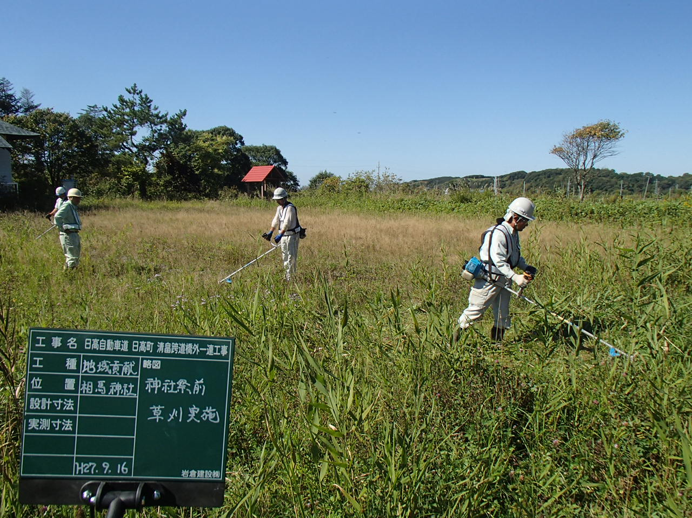
土木屋さんの勘違い～黒板を入れたがる～
▼ベースページtomadoポータルサイトBLOG 2015/09/19より
×
黒板なんて、
いらないでしょ！
なら、
活動の証明はどうするの？
だから、
新聞記事でしょ！
8
新聞記事は、工事品質の第三者証明と同じ。
Notes:
冒頭に申したとおり、草刈りであろうとイベントです。
工事写真のように黒板が必要ですか？
若い技術者に多いです。
たぶん先輩にとにかく黒板を入れておけと教えられているのかもしれません。
▼この写真の掲載元
ベースページtomadoポータルサイトBLOG 2015/09/19より

Slide 9
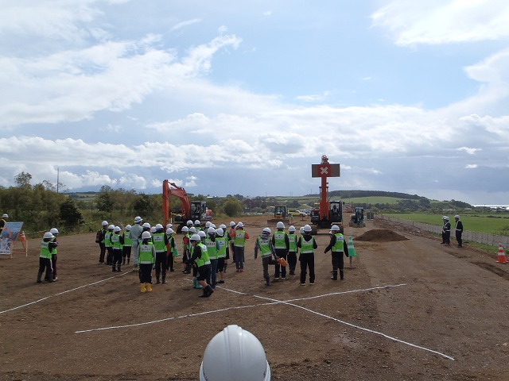
土木屋さんの勘違い～全景写真にしたがる～
▼ベースページtomadoポータルサイトBLOG 2014/09/18より
×
参加者全員を入れて
人数を証明しなくてもいいでしょ！
アメリカ横断ウルトラクイズ並に工夫してるのに何も伝わってきません。非常に残念！
9
Notes:
子どもたちとの土木の○×クイズですが、
バックホウのバケツに○と×を仕込んだりと
非常に企画に富んでいます。アメリカ横断ウルトラクイズ並です。が….
正直、楽しさが全く伝わってきません。準備の苦労も伝わってきません。そもそも何をしているかもよく分かりません。
どしても、参加者全員をフレームに納めたい！
現場全体もフレームに納めたい！と考えてしましがちです。
受注者は、何を伝えたかったのか？
子どもたちの人数を伝えたかったのでしょうか？
バックホウのバケツに○と×を仕込んだ企画の工夫と、
参加した子どもたちが現場（土木）に親しんで
楽しんでいる様子をアピールしたかったはずです。
▼この写真の掲載元
ベースページtomadoポータルサイトBLOG 2014/09/18より

Slide 10
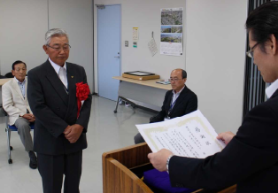
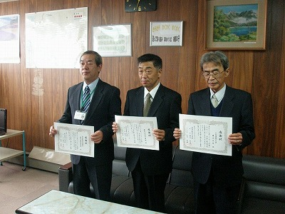

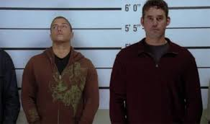
土木屋さんの勘違い～整列させたがる～
▼？
×
トレンドはこのアングル
6’00”
5’00”
囚人的！容疑者的！
10
3人とも平等に扱いたい気持ちは分かるが…
Notes:
▼この写真の掲載元
どうしても、きっちり整列させて
数の確認をしたいようです。
それはあたかも、材料検収と同じあつかいです。★
アメリカのドラマである囚人的容疑者的な印象です。★
現在のトレンドはこのアングルです。◆

Slide 11
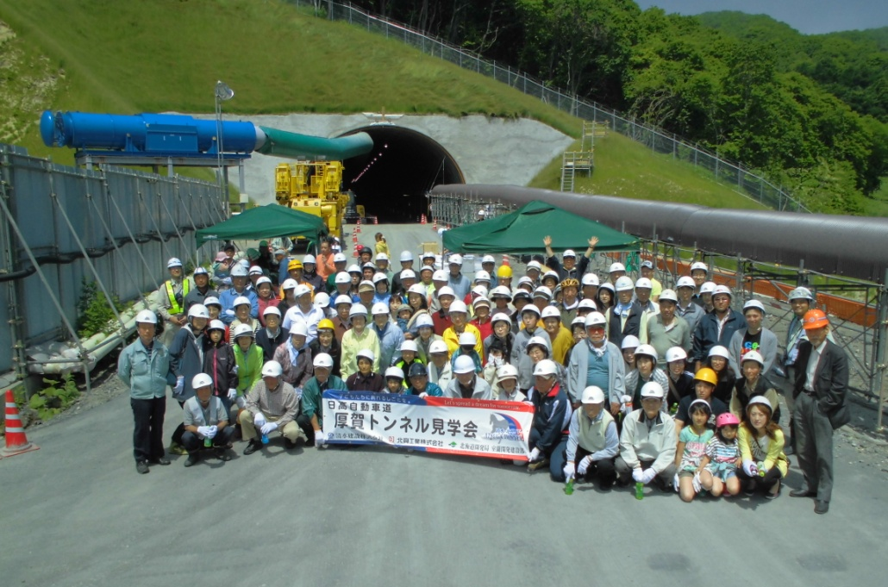
土木屋さんの勘違い～横断幕～
▼ベースページtomadoポータルサイトBLOG 2014/09/18より
×
×「冠婚葬祭写真」
参加者を平等に扱いたい気持ちはわかる。
このような集合写真を一枚撮っておくのは良いでしょう。
11
Notes:
この横断幕の目的は、工事看板の延長線上にあるように思います。
また、整理して並べたい、全景にしたい、参加者全員を入れたい、どこのトンネルか証明したい！
撮影者は、こんな気持ちでしょうか？
わたしは、「冠婚葬祭写真」と呼んでいます。
本当に表現し伝えたいのは、そんなことでは無いはずです！
多くの記者も、この写真は採用しないでしょう。
まあ、ひとイベントに一枚はあっても良い程度です。◆
▼この写真の掲載元
ベースページtomadoポータルサイトBLOG 2014/10/30より

Slide 12
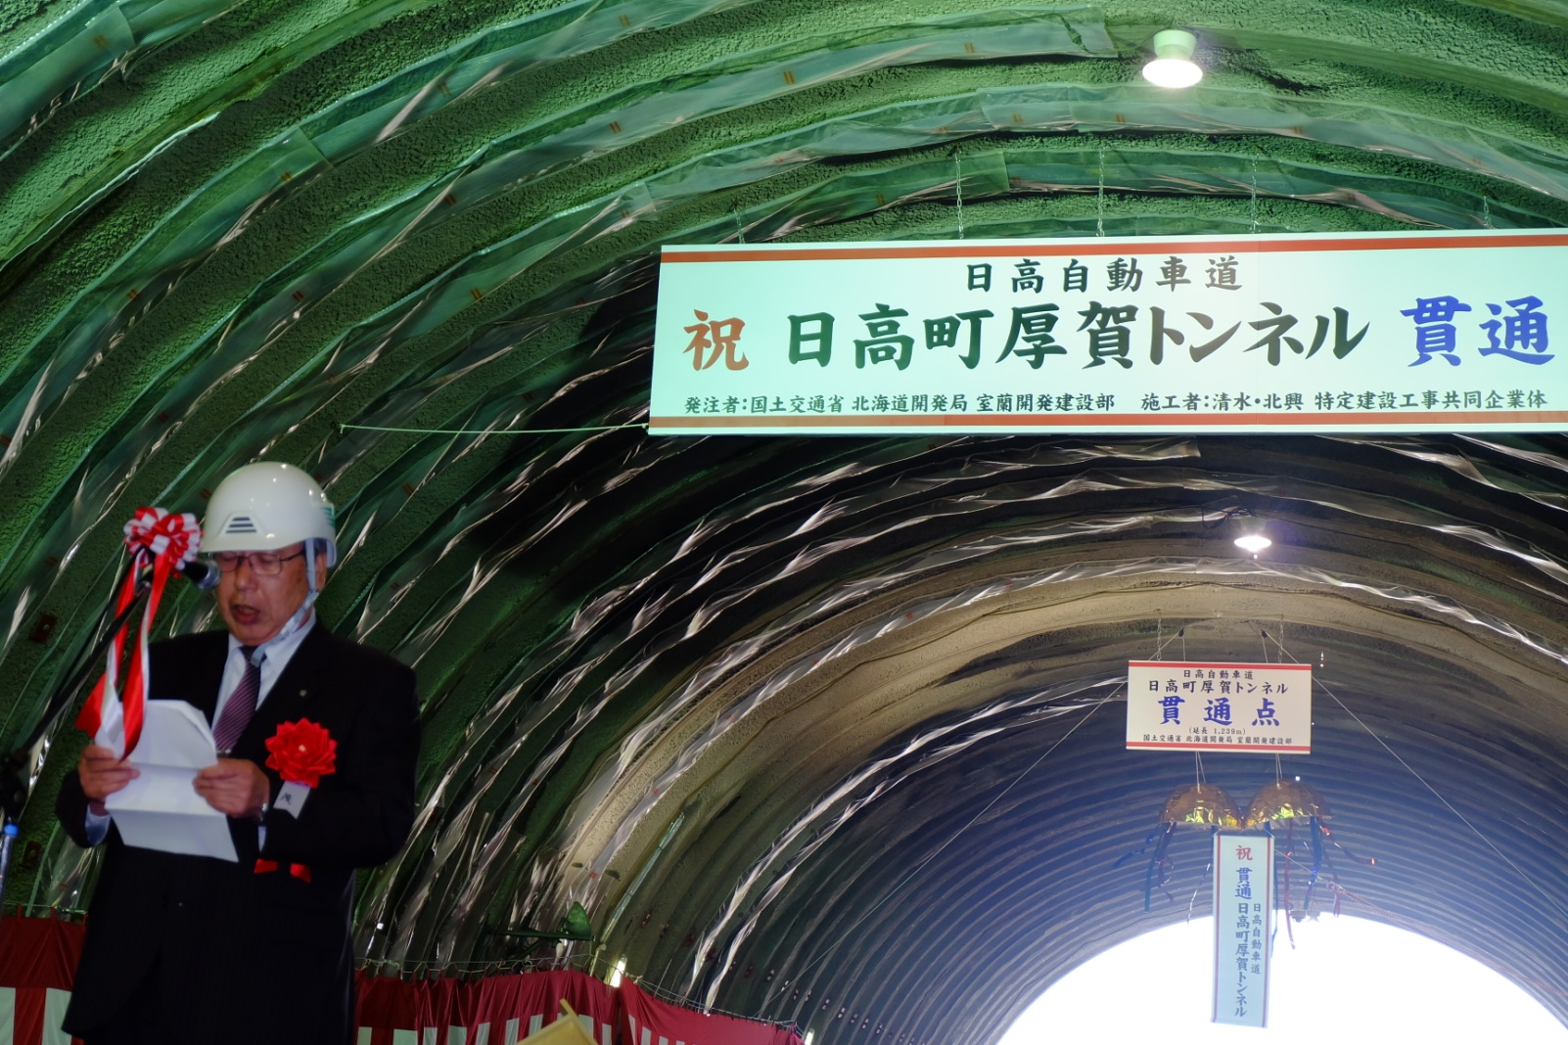
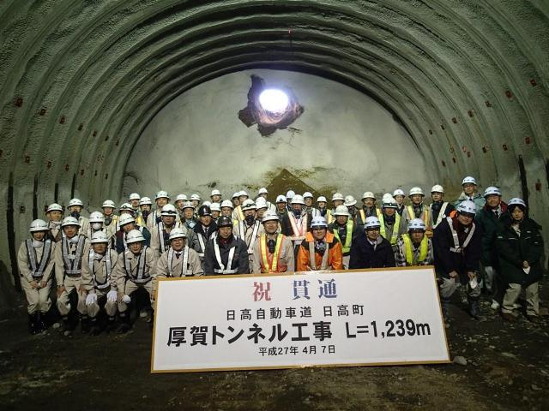
土木屋さんの勘違い～横断幕～
▼ベースページtomadoポータルサイトBLOG 2014/09/18より
ただし、
○フォーマルな儀式に、横断幕はなじむ！
○
○
水平に！
構造物には、
安定感が必要。
12
Notes:
ただし、
このような「貫通式」のようなフォーマルなイベントは、
文字通り「冠婚葬祭写真」がなじみます。
横断幕が、記録すべき諸元を簡潔に表現してますから、
新聞記者の方も記事用の写真に使うことが多いと感じます。★
◆
▼この写真の掲載元
ベースページtomadoポータルサイトBLOG 2015/04/07より

Slide 13
土木屋さんの勘違い～数打ちゃ当たる！～
×とにかく沢山撮れば、いい写真は一枚はあるはず！
それは、歩留まりが悪すぎます！
それに、
そもそも写真を選別することが出来ない！
こともあるでしょう。
しかし、ほんの少し気をつけるだけで
かなり違うはず！
また、他人の撮った写真を選別するのは、非常に労力がかかるものです。
13
Notes:
土木屋さんの勘違い～数打ちゃ当たる！～
とにかく沢山撮れば、いい写真は一枚はあるはず！
それは、幻想です！！
それは、歩留まりが悪すぎます！
それに、そもそも写真を選別することが出来ない！
こともあるでしょう。
しかし、ほんの少し気をつけるだけで
かなり違うはず！
また、他人の撮った写真を選別するのは、非常に労力がかかるものです。◆
（どんぐりかいぎコストの話へ）
▼この写真の掲載元
ベースページtomadoポータルサイトBLOG 2015/04/07より

Slide 14
土木屋さん、これだけでもかなり違うはず！
余白の取り方～全景にこだわらない～
今日のテーマを考えて撮る！
準備と後片付けも忘れずに撮っておく！
14
Notes:
土木屋さん、これだけでもかなり違うはず！
ごくごく基本を３点を説明します。

Slide 15
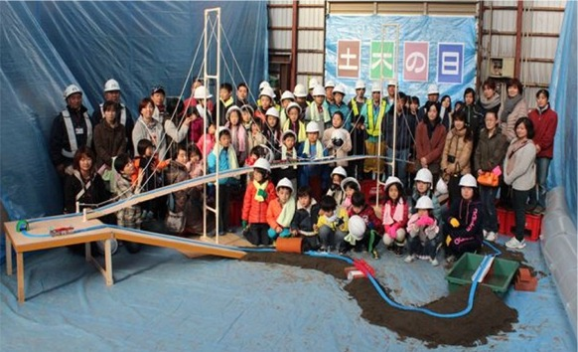
余白の取り方～全景にこだわらない～
▼(株)手塚組HP 2013/11/17より
A
○横断幕を壁に貼ったのはＧＯＯＤ！
15
Notes:
ピンぼけとか写真が暗いとか撮影のテクニックは置いておいてください。
また、
高価な一眼レフだろうが５０００円のコンパクトカメラだろうが、それはこの場で関係ありません。
「土木の日」の横断幕を壁に貼ったのはＧＯＯＤです。Ｖ
このAの写真の写真で、このラインでトリミングしてみます。★
◆
▼この写真の掲載元
(株)手塚組HP 2013/11/17より

Slide 16
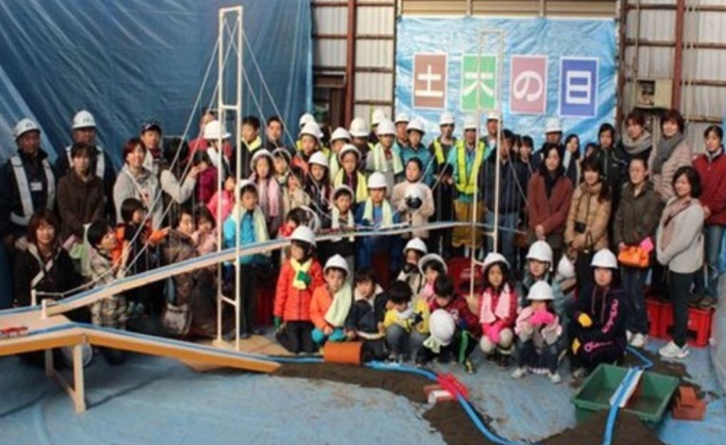
余白の取り方～全景にこだわらない～
▼加工後
B
16
余白をカットして賑わいを感じさせる。
Notes:
Bの方が密集していて広がりを感じがしませんか？
写真のフレームの外にも人がいるような…
とても大きな体育館を想像させるような…
切れた線路も外に向かって延びているよう…
逆に言うと、Aのほうが寂しい感じ、
右側の壁の圧迫感からか
狭い感じ、窮屈な感じ、
参加者が少ない感じがしませんか？
Bのように、
あえて線路や、端部の参加者の肩口までを写真の範囲にした方が
広がりを感じて
効果的と私は思います。
多くの場合、全景にこだわらない方が良いです。
でも、これもこどもたちに元気が無いです。

Slide 17
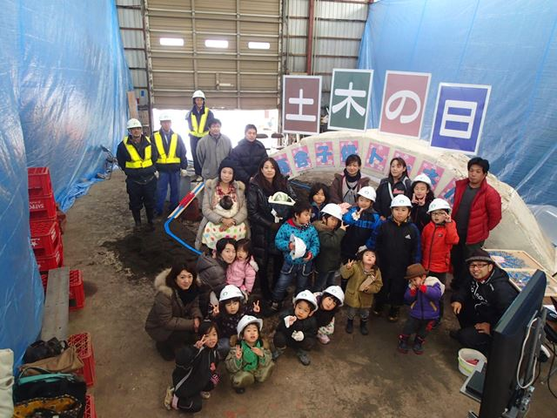
余白の取り方～全景にこだわらない～
▼(株)手塚組HP 2013/11/17より
A
17
Notes:
これも、ディスプレイとかビールケースとかノイズが多すぎます。
★この白いラインでトリミングします。◆
▼この写真の掲載元
(株)手塚組HP 2013/11/17より

Slide 18
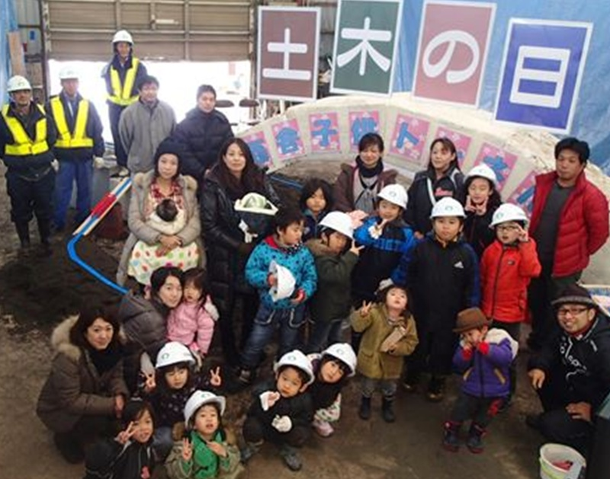
余白の取り方～全景にこだわらない～
▼加工後
B
×白飛びする車庫シャッターは閉める！
B
18
余白をカットして賑わいを感じさせる。
Notes:
かなりまともになりました。
白飛びするので車庫シャッターやブラインド、カーテンは必ず閉めてください。
ノイズにしかなりません。◆

Slide 19
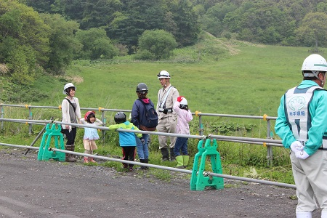
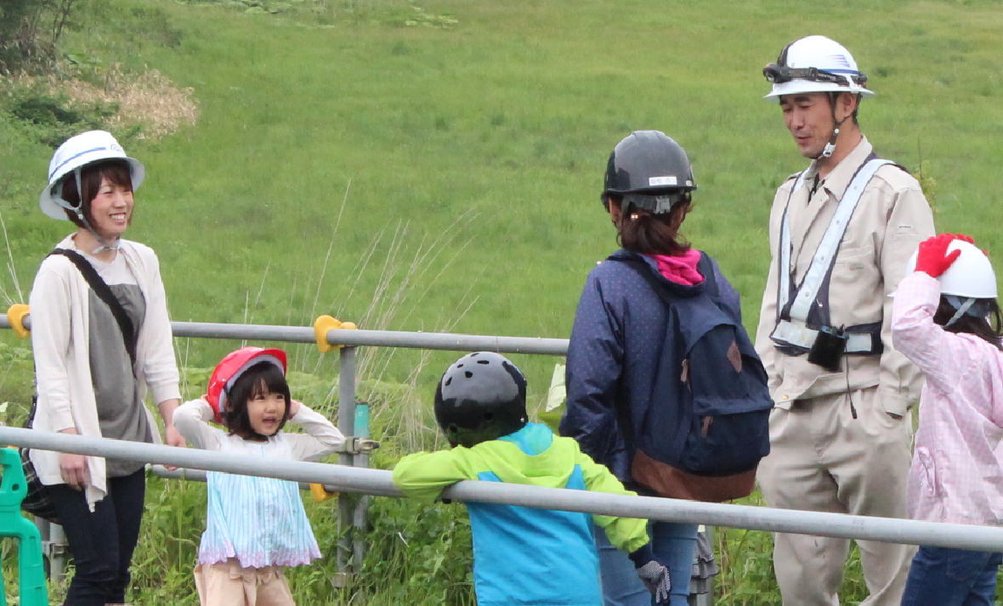
今日のテーマは、
“親子”と“土木技術者”と“トンネル”
▼どんぐりかいぎより (株)手塚組の誰か
◎
瞬間を捉えているなら
３テーマの内の
一つが欠けても良い！
19
Notes:
今日のテーマは、
“親子”と“土木技術者”と“トンネル”だとします。
この写真は、笑顔の親子、自然体の土木技術者がいい感じです。
トンネルが欠けていますが、
これだけ、良いものが表現されていると
一つ欠けていても二重丸です。
★実は、この右上の写真からトリミングしたものです。
たぶん、偶然の産物なのでしょうが、奇跡の一枚です。◆

Slide 20
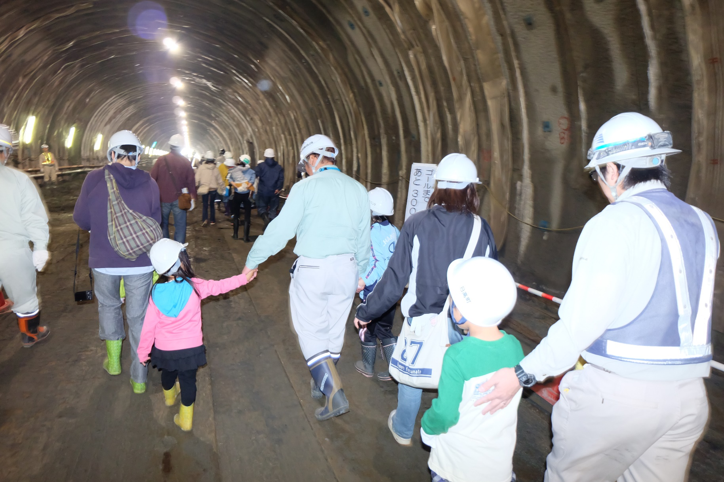
今日のテーマは、
“親子”と“土木技術者”と“トンネル”
○正面から撮らなくても伝わる。
実態は親子！だったりする。
手前はアドリブ！
逃がさず撮れるかが勝負！
◎
20
Notes:
端から見ると、土木技術者と子どもが仲良く手をつないでいるように見えます。★
実は親子関係です。
手前の男の子にＪＶ職員が手を伸ばしたので、すかざすシャッターを押しました。
正面から撮らなくても、
もちろん
好感度満点です。◆

Slide 21
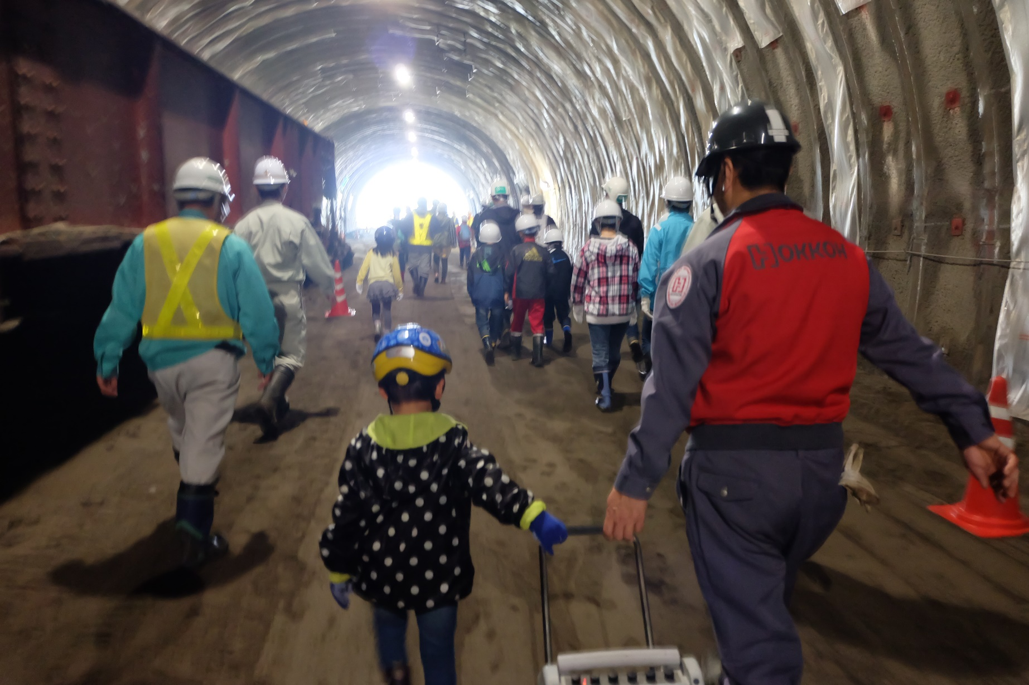
今日のテーマは、
“親子”と“土木技術者”と“トンネル”
◎
○正面から撮らなくても伝わる。
実態は孫と祖父！
21
Notes:
これも、好感度満点です。
正面から撮らなくても伝わる。
実態は孫と祖父！
第三者が、そう勘違いしたとしても
撮影者に悪意があるわけではありません。
良い意味での、トリックです。◆

Slide 22
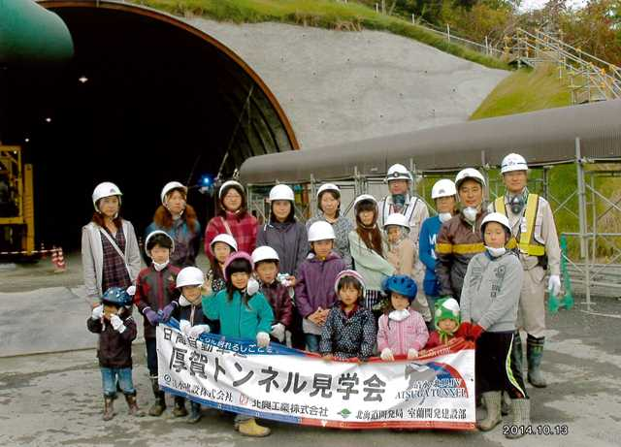
今日のテーマは、
“こども”と“土木技術者”と“トンネル”とすれば！
▼ベースページtomadoポータルサイトBLOG 2014/09/18より
×
×こどもに元気が無い！
こどもらしさが無い！
３テーマが
そろっていても…
こどもらしさが無い
「冠婚葬祭写真」
横断幕で子どもの自由を奪ってはならない！
22
Notes:
３テーマがそろっていても、子どもらしさが無い残念な写真です。
まあ、ひとイベントに一枚はあっても良いですが…
テーマに修飾をつけると
単なる“こども”ではなく“元気なこども”です。
▼この写真の掲載元
ベースページtomadoポータルサイトBLOG 2014/10/30より

Slide 23
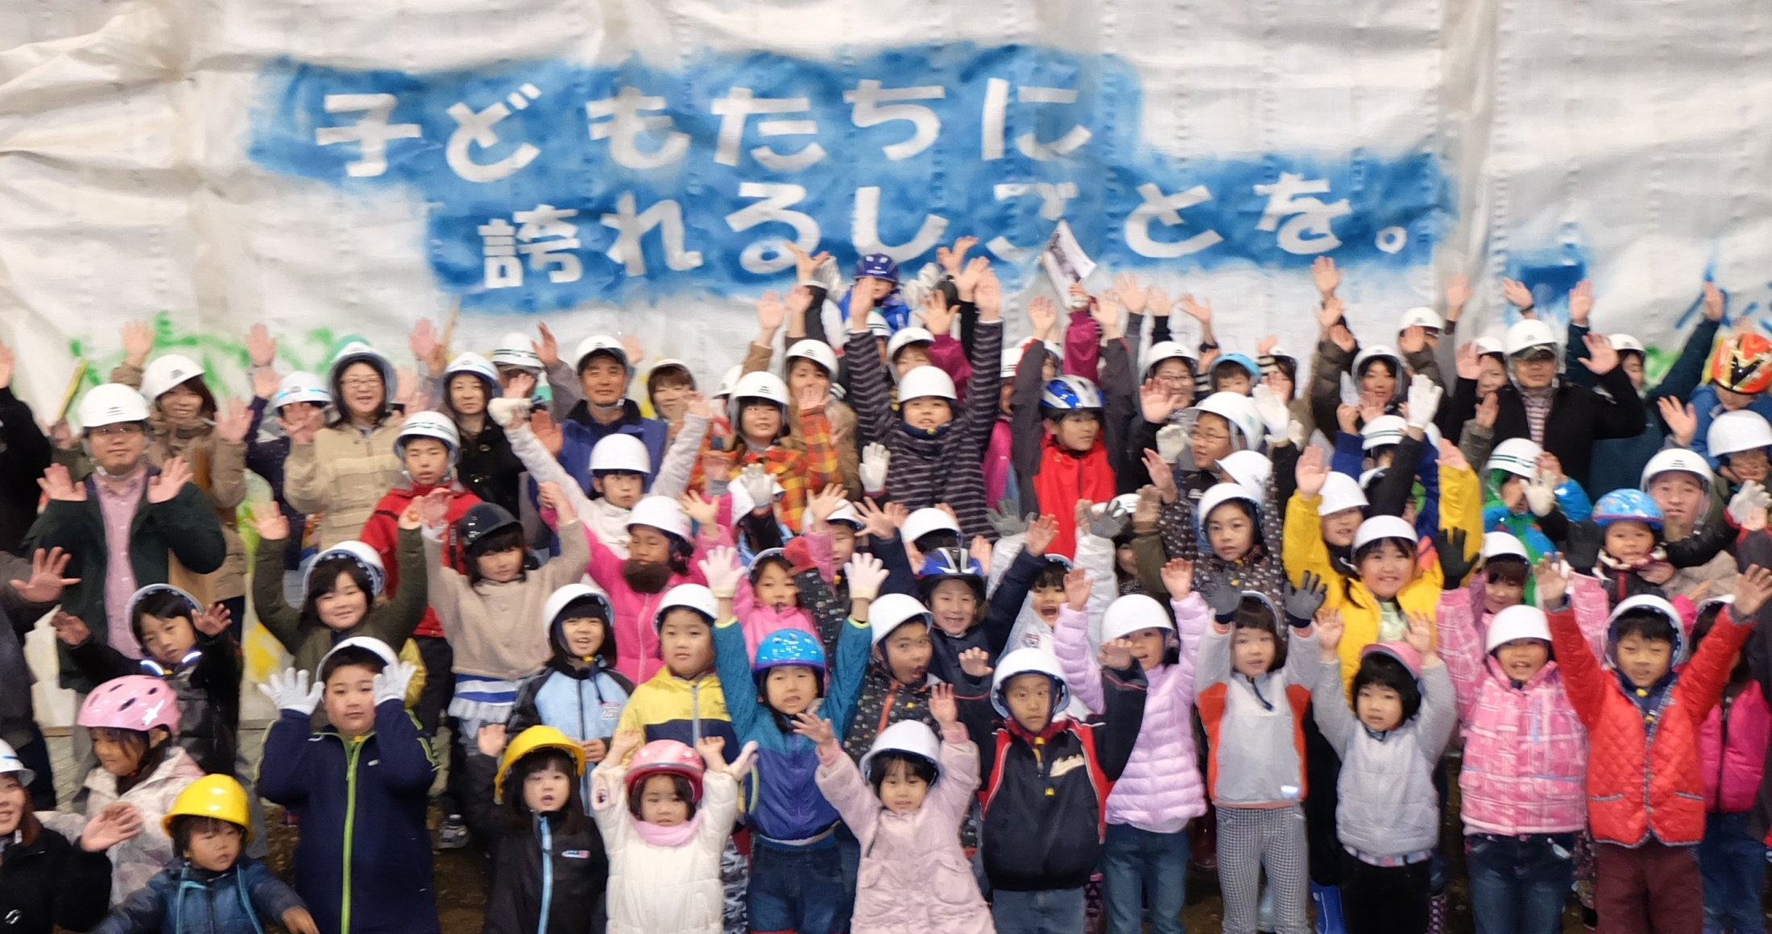
今日のテーマは、
“こども”と“土木技術者”と“トンネル”とすれば！
▼どんぐりかいぎHP 2014/11/03より
○
×ＪＶ（土木技術者）はどこ？
みんな撮影者になってしまった。
技術者本人が被写体であることを忘れてはならない！
23
Notes:
もっと自由なポースがあればもっと良いですが
元気な感じがします。
ただ、土木技術者がいません。
みんな撮影者になってしまっている訳です。
あとで話しますが、ＭＣの配慮不足、事前の打ち合わせ不足です。◆
▼この写真の掲載元
ベースページtomadoポータルサイトBLOG 2014/10/30より

Slide 24
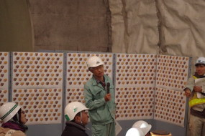
今日のテーマは、
“新一郎先生”と“こども”とすれば！
▼ベースページtomadoポータルサイトBLOG 2014/09/18より
×
先生を引き立たせろ！
×ツートップじゃだめ！
24
Notes:
ＭＣは、先生が話しだしたら、さりげなく、一時的に“はけ”ましょう。◆
▼この写真の掲載元
ベースページtomadoポータルサイトBLOG 2014/10/30より

Slide 25
忘れずに撮っておくこと！
１ 準備中の写真は絶対に撮っておく。
打合せの写真、 買い出しの写真、 会場設営の写真、 その日の天気がわかる写真など各一枚 ”あの日は雨だったけど何々して楽しかったよね！”とか、人間の記憶は楽しいことより苦しいことの方が強く残るので、その両者の記憶を繋ぐと良い。数年後にＨＰでそれらの写真を見たとき記憶が蘇る。 ＨＰの書き出しがし易い 準備の状況は後進への引き継ぎとなる。
２ 片付けの写真は絶対に撮っておく。
苦労を記録に残す。見た人（一般市民、発注者幹部）は後片付けも大変だなと同情する。
Notes:
忘れずに撮っておくこと！
１ 準備中の写真は絶対に撮っておく。
打合せの写真、 買い出しの写真、 会場設営の写真、 その日の天気がわかる写真など各一枚 ”あの日は雨だったけど何々して楽しかったよね！”とか、人間の記憶は楽しいことより苦しいことの方が強く残るので、その両者の記憶を繋ぐと良い。数年後にＨＰでそれらの写真を見たとき記憶が蘇る。
ＨＰの書き出しがし易い。
準備の状況は後進への引き継ぎとなる。
２ 片付けの写真は絶対に撮っておく。
苦労を記録に残す。
見た人（一般市民、発注者幹部）は後片付けも大変だなと同情する。 ◆

Slide 26
プレゼン資料を工夫してみる！
（例）単なるゴミ拾いも、こう見せると…！
26
Notes:
プレゼン資料を工夫してみる！
よくあるゴミ拾いを例にします。◆

Slide 27
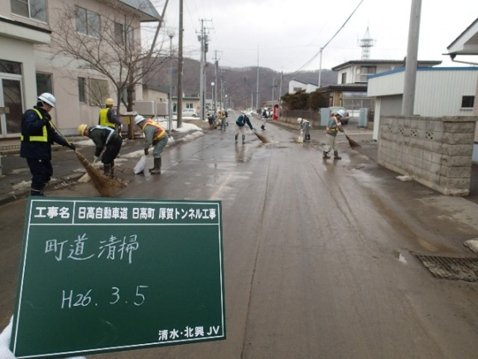
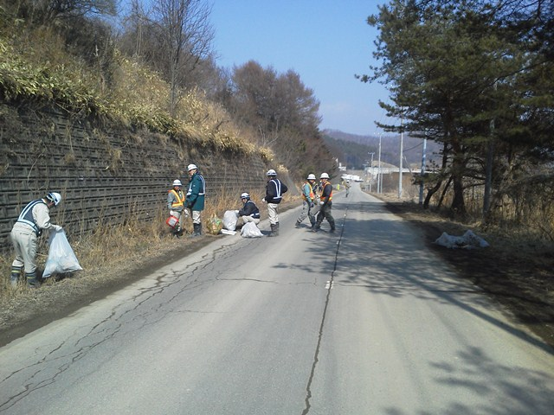
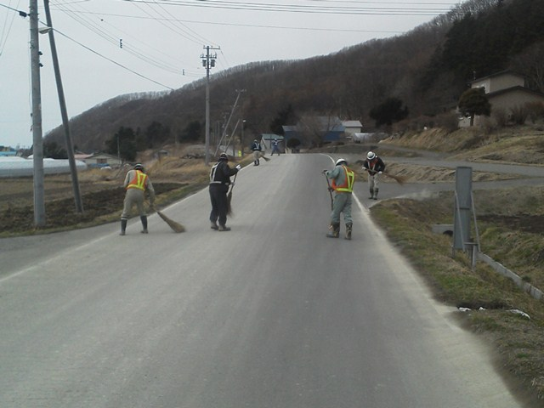
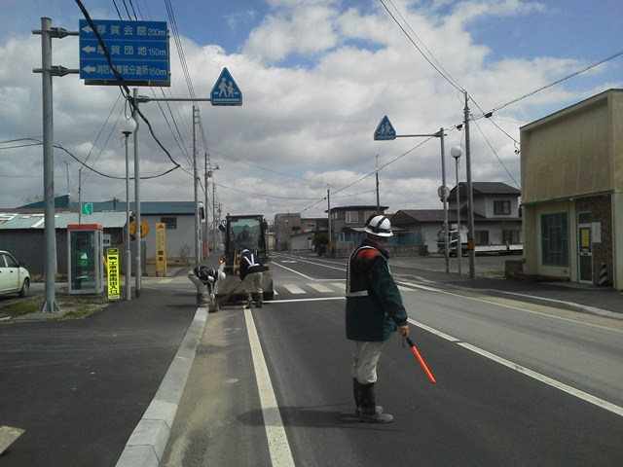
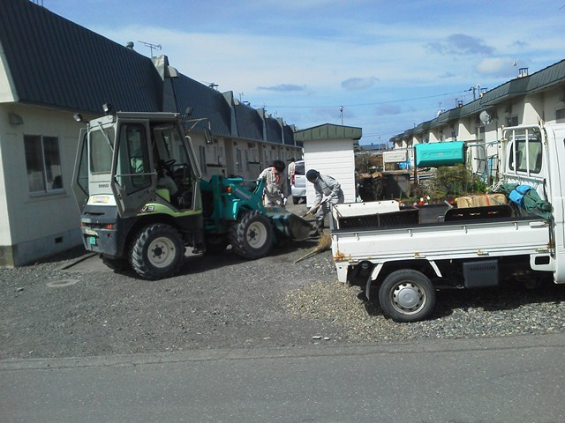
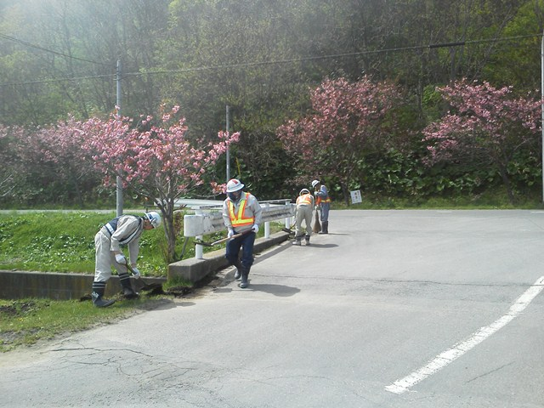
単なるゴミ拾いも、こう見せると…
▼ ベースページtomadoポータルサイトBLOGより
（例）
A
通算152回の清掃奉仕をしました。
2014/03/05
2014/03/26
2014/04/02
2014/04/09
2014/05/19
2014/05/28
27
格子状に並べるのは、工事写真＝「証拠」
Notes:
格子状に並べる・
すなわちデータを同列に並べるのは証明目的の検査的発想です。
見てもらうではなく魅せるです。
◆

Slide 28
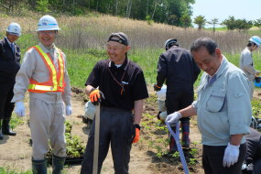

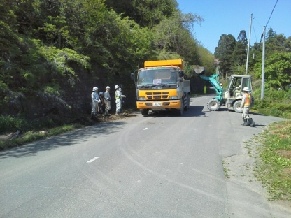
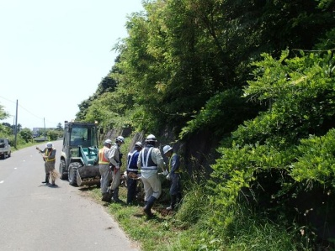





単なるゴミ拾いも、こう見せると…
▼ ベースページtomadoポータルサイトBLOGより
例
B
通算37回の清掃活動から
地元のみなさんと心が通じています。
28
Notes:
最初にどの写真をみますか？
やはり、この写真だと思います。
他の写真はなんとなく見ているだけでしょう。
となると、人によっては
３７回も毎回、地元の人たちと一緒に清掃活動して
すごいなーと思い込む人もいることでしょう。
それは見せる側にとっては思うつぼで、
悪意があって騙したのではなく、勝手に思い込んでしまっただけです。
同列に格子状に並べるのは工事写真的で
見てもらう前提の工事検査とおなじです。
興味を引く何かがあれば、一枚一枚、並べた全てを見てくれるかもしれませんが、
清掃写真をじっくり見る“清掃マニア”なんているでしょうか？
強弱やアクセントを付けることによって、視線を誘導し、
こちらのメッセージ
このばあいなら“地元の皆さんと融和している。単にゴミ拾いしているわけじゃないんだ”
を伝えたい訳です。
写真一枚一枚ではなく、ページ全体を作品としてイメージを膨らませてもらうようにイベント用のパワポは作成した方が良いと思います。
一枚だけで勝負する手もあります。◆

Slide 29
単なるゴミ拾いも、こう見せると…
▼ ベースページtomadoポータルサイトBLOGより
C
◎
通算37回の清掃活動から
地元のみなさんと心が通じています。
29
Notes:
仮に一枚で勝負するとすれば、こんな感じです。
ＢよりもＣの方がいいかも….
新聞記事なら
一記事一枚が原則ですから、
この写真を選んで欲しいです。
▼この写真の掲載元
ベースページtomadoポータルサイトBLOGより

Slide 30
「単なるゴミ拾い」
どちらが記事を書き易いでしょうか？
通算１５２回の清掃活動を新聞社に投げかけたとします。
どちらが記事を書き易いでしょうか？
▼Aの場合
「１５２回も清掃活動したので記事にしてください！」
▼Bの場合
「最初の内は、ＪＶのみで清掃を行っていましたが、途中から一人二人と地元の方が参加してくれるようになって、いつの間にか通算３７回にもなり、参加される住民の方もどんどん増え、地域のコミュニティとしてひとり暮らしのご老人の健康の確認にも一役買っているとうれしいです。
いまでは、みなさんから地元の催し物のお誘いも増え、農産物をＪＶ事務所におすそわけいただいたり、小学校の学芸会の来賓として招待されたい….」
話に膨らみがある方が書き易いし好感がもたれる。
次の記事への布石にもなる。
30
Notes:
通算１５２回の清掃活動を新聞社に投げかけたとします。どちらが記事を書き易いでしょうか？
▼Aの場合
１５２回も清掃活動したので記事にしてください！
▼Bの場合
最初の内は、ＪＶのみで清掃を行っていましたが、途中から一人二人と地元の方が参加してくれるようになって、
いつの間にか通算３７回にもなり、参加される住民の方も増え、地域のコミュニティとしてひとり暮らしのご老人の健康の確認にも一役買っているのとうれしいです。
いまでは、みなさんから地元の催し物のお誘いも増え、農産物をＪＶ事務所におすそわけいただいたり、小学校の学芸会の来賓として招待されたり….郷土史のデジタル化のお手伝いもするようになりました。
話に膨らみがある方が書き易いし好感がもたれる
加えて、
次の記事への布石にもなっている。
いつも投げるばかりではなく、
記者の方から関心をもってネタ探しをしてもらえるようになること。◆

Slide 31
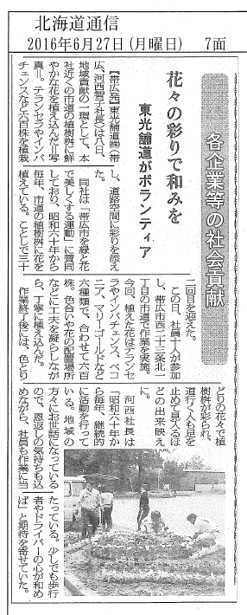
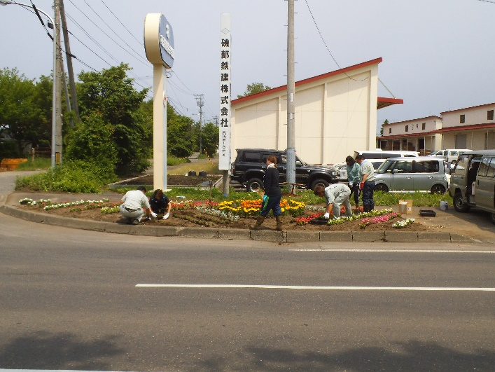

１１ ＣＳＲ(企業の社会的責任)その１
帯広市を緑と花で美しくする活動
×
少しでも、なんとかしてみよう！
[201528-0925]一般国道３８号 帯広市 帯広舗装維持外一連工事／東光舗道(株)
Notes:
企業の社会的責任です。
当社は昭和60年から（帯広市を緑と花で美しくする運動）に参加しており、少しでも歩行者やドライバーの心が和めばと今年も32回目の参加をしこの様子の紹介を北海道通信で取り上げて頂きました。◆

Slide 32
１１ ＣＳＲ(企業の社会的責任)その１
３２年前から継続
帯広市を緑と花で美しくする活動
△
さっきよりはまし
[201528-0925]一般国道３８号 帯広市 帯広舗装維持外一連工事／東光舗道(株)
Notes:
企業の社会的責任です。
当社は昭和60年から（帯広市を緑と花で美しくする運動）に参加しており、少しでも歩行者やドライバーの心が和めばと今年も32回目の参加をしこの様子の紹介を北海道通信で取り上げて頂きました。◆

Slide 33
講習会の写真の撮り方！
けっこう難しい！ かなり難しい！
33
Notes:
《参考》使用した資料など
▼空撮写真
出典：国土地理院 国土変遷アーカイブ
出典：Google Map
▼使用したソフト
Autodesk InfraWorks：土木インフラの予備設計向けの 3D モデリングツール
QGIS：地理情報の閲覧、編集、分析機能を有する無料のGISソフト
▼参考にしたWEBページ
浦河町史（昭和４６年４月１０日発行）
▼参考にしたWEBページ
浦河町公式ホームページ
浦河町 (北海道) - Wikipedia – 浦河郡
日高本線 – Wikipedia
国道235号 - Wikipedia - ウィキペディア
▼この資料他の公開先
URADO＞どんぐりかいぎ

Slide 34
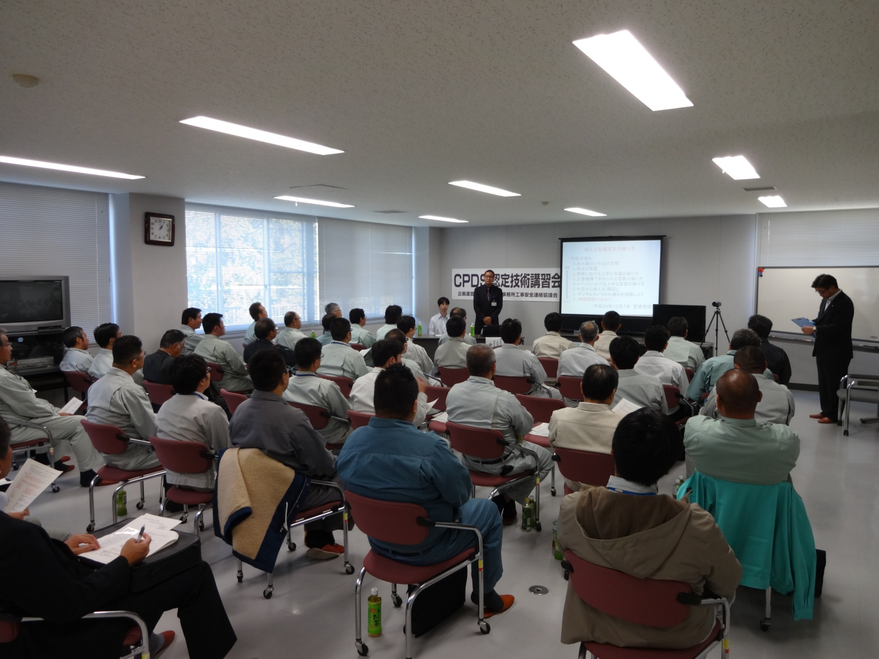
講習会の写真の撮り方！
▼ベースページtomadoポータルサイトBLOG 2014/09/18より
×
×××天井の蛍光灯
×右手のスカスカ感
×ブラインドの白飛び
×横断幕が低い
34
Notes:
この写真の悪い点ですが
×××天井の蛍光灯
×右手のスカスカ感
×ブラインドの白飛び
×横断幕が低い
ですが特に気になるのが、
講習会限らずこの手の天上が主役のものをよく見ます。
たぶん、天上を撮すつもりは無いのでしょうが、どうしても全景を撮りたいとなると
パノラマ写真にしない限り、縦横比の関係から天上がおお写りするのは当然です。◆
ここでは、トリミングをしてみます。
▼この写真の掲載元
ベースページtomadoポータルサイトBLOG 2014/10/30より

Slide 35
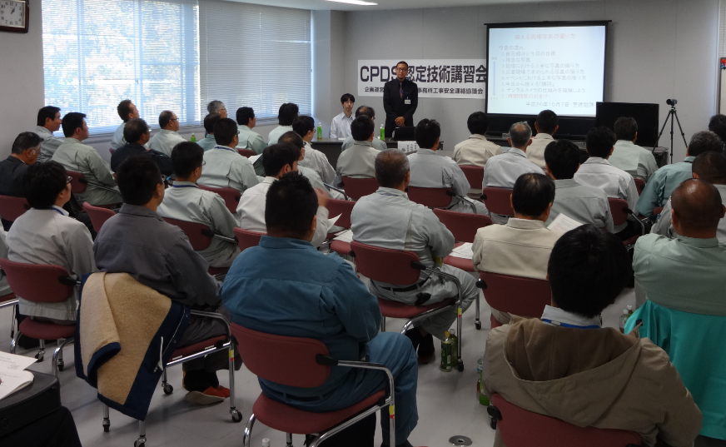
講習会の写真の撮り方！
▼ベースページtomadoポータルサイトBLOG 2014/09/18より
△
さっきよりはまし
○天上の蛍光灯はカット
○端部をカット
35
Notes:
トリミングしただけで
全く印象が違います。
かなり、満席感、盛況感が出てきました。
実は、
この天井の蛍光灯が主役の写真の
解決策は簡単で、脚立に乗るなりして高い位置から撮影することです。
同じ立ち位置であっても、撮影の高さを変えるだけで印象が変わります。
目線より高く撮るだけで無く、低く身構えて撮ることが効果的な場合もあります。
高さを変えることは、非常に重要です。

Slide 36
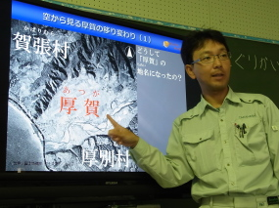
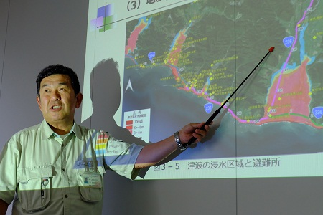
講師のアップ写真は、かっこよく
シンボリックなスライドで！！
講師のアップ写真は、
かっこよく
シンボリックなスライドで！
▼ベースページtomadoポータルサイトBLOG 2014/09/18より
○
○知り合いなら思いっきり注文をつけて
カメリハで撮ってしまう！
36
Notes:
講習会の撮影テーマを考えると、
「講師」、「聴衆」、「スライド」、プラス「横断幕」となるでしょう。
講師のアップ写真
パワポ、プロジェクターの使用は常識と考えて話します。
（１）身内の講師ならリハーサルの時に写真を撮っておく。必ず口が開いていること必須。カメラ目線ＮＧ
（２）講師は、スクリーンに影が出来るぐらいに立つ。離れるとデッドゾーンが出来る。また、顔に光があったっているので、楽にぶれない写真が撮れる。
（３）レーザポインターは使わない。素手か差し棒で講師らしくし、影を有効に使う。
（４）勝負のスライドを決めておく。シンボリックなスライド、読者が感心を示すスライドを背景にすること必須。
（５）このスライドなら、右下に“ＧＩＳ”とロゴを入れておけば良かった！（非常に残念）
（６）スライドの２辺は切れている方が良い。
（７）カメラはスローシンクロにする。
そもそも講習中は、このスクリーン前の位置から撮ることは出来ません。
実は、これは講習前の準備中に撮ったカットです。
知り合いの講師ならば、頼んでカメリハのつもりでいろいろ注文をつけて予め撮ってしまうとカメラマンの心の余裕が出来、講習中に右往左往しなくて済みます。
特に薄暗い講習会場で動き回る講師は、ブレが多くさらにアップ写真は上手く撮れる訳がありません。
決めのポーズで静止してもらってアップ写真の撮影を完了させてしまいます。
この写真の悪い点も有ります。
先進技術としてＧＩＳの講師なのですが、防災講話に誤解されるでしょう。
後ほど触れます。◆
▼この写真の掲載元
ベースページtomadoポータルサイトBLOG 2014/10/30より

Slide 37

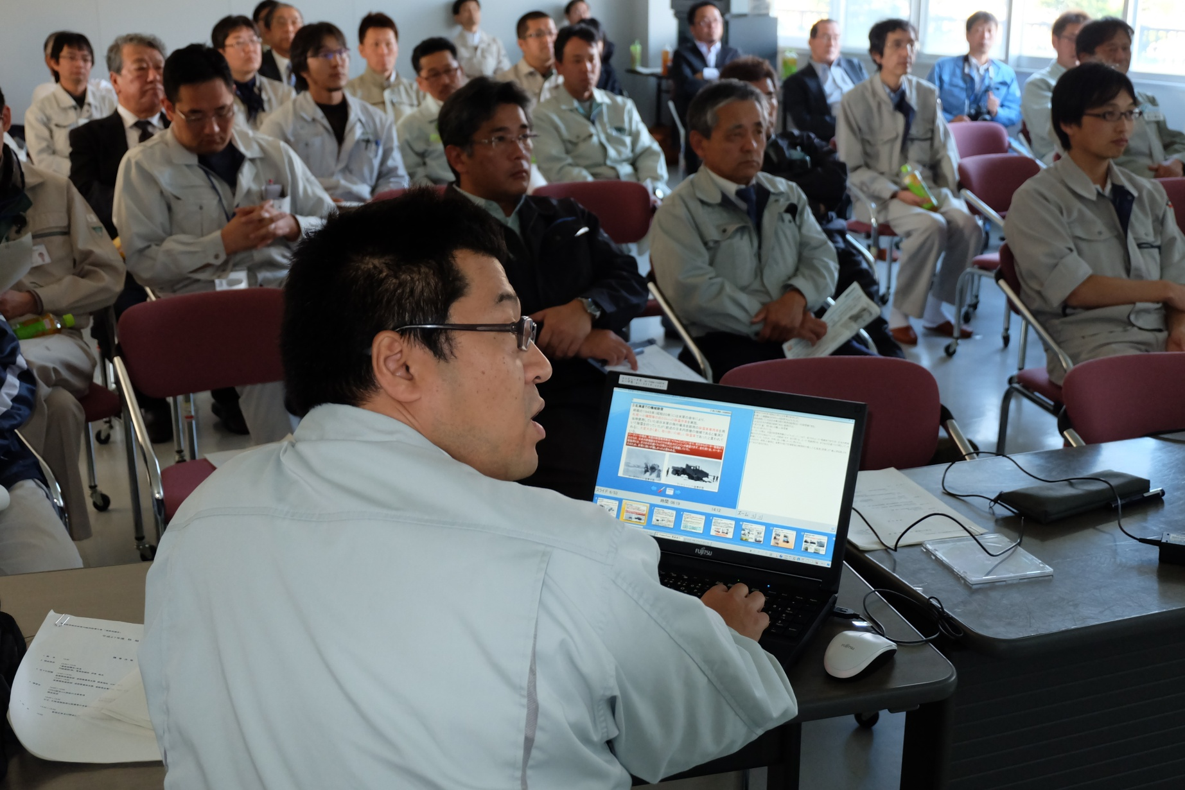
講習会の写真の撮り方！
▼ベースページtomadoポータルサイトBLOG 2014/09/18より
○
×空席はＮＧ！特に前列はだめ。
×配線類がノイズ
このアングル
一枚は撮っておく。
37
Notes:
講習会の講習会の撮影テーマを考えると、
「講師」、「聴衆」、「スライド」、プラス「横断幕」となるでしょう。
講師と聴衆にメインにして、スライドは削った写真です。
講師の懸命さと、聴衆の真剣さが表現できるアングルで、私は好んで撮ります。
スライドが無いのを、講師のＰＣディスプレイの画面で補っています。この場合も、画面はシンボリックなスライドにします。
聴衆を撮るとき気をつけるべき点は、
必ず空席を埋めることです。前列は絶対だめです。
司会者の方が、講習会開始時に空席を埋めるようにコントロールしてもらうことです。
また、椅子の配置数を聴講予定数より少なめにしておくことも手です。
聴講者の机ですが、極力無しで前に詰めた配置にしてください。
このアングルは、真剣な講師と受講者の構図を狙ったものです。空席もだめですが、寝ている人、あくびをしている人、無関心の人がとかが映り込むと台無しです。
講師の机の上や回りは、ノイズとなる配線など極力キレイニ見せるように工夫してください。
この写真は、ＰＣと講師で空席をかくしつつ、講師の横顔をとらえ、ディスプレイ表示も入れ大変苦労した一枚です。◆
▼この写真の掲載元
ベースページtomadoポータルサイトBLOG 2014/10/30より

Slide 38
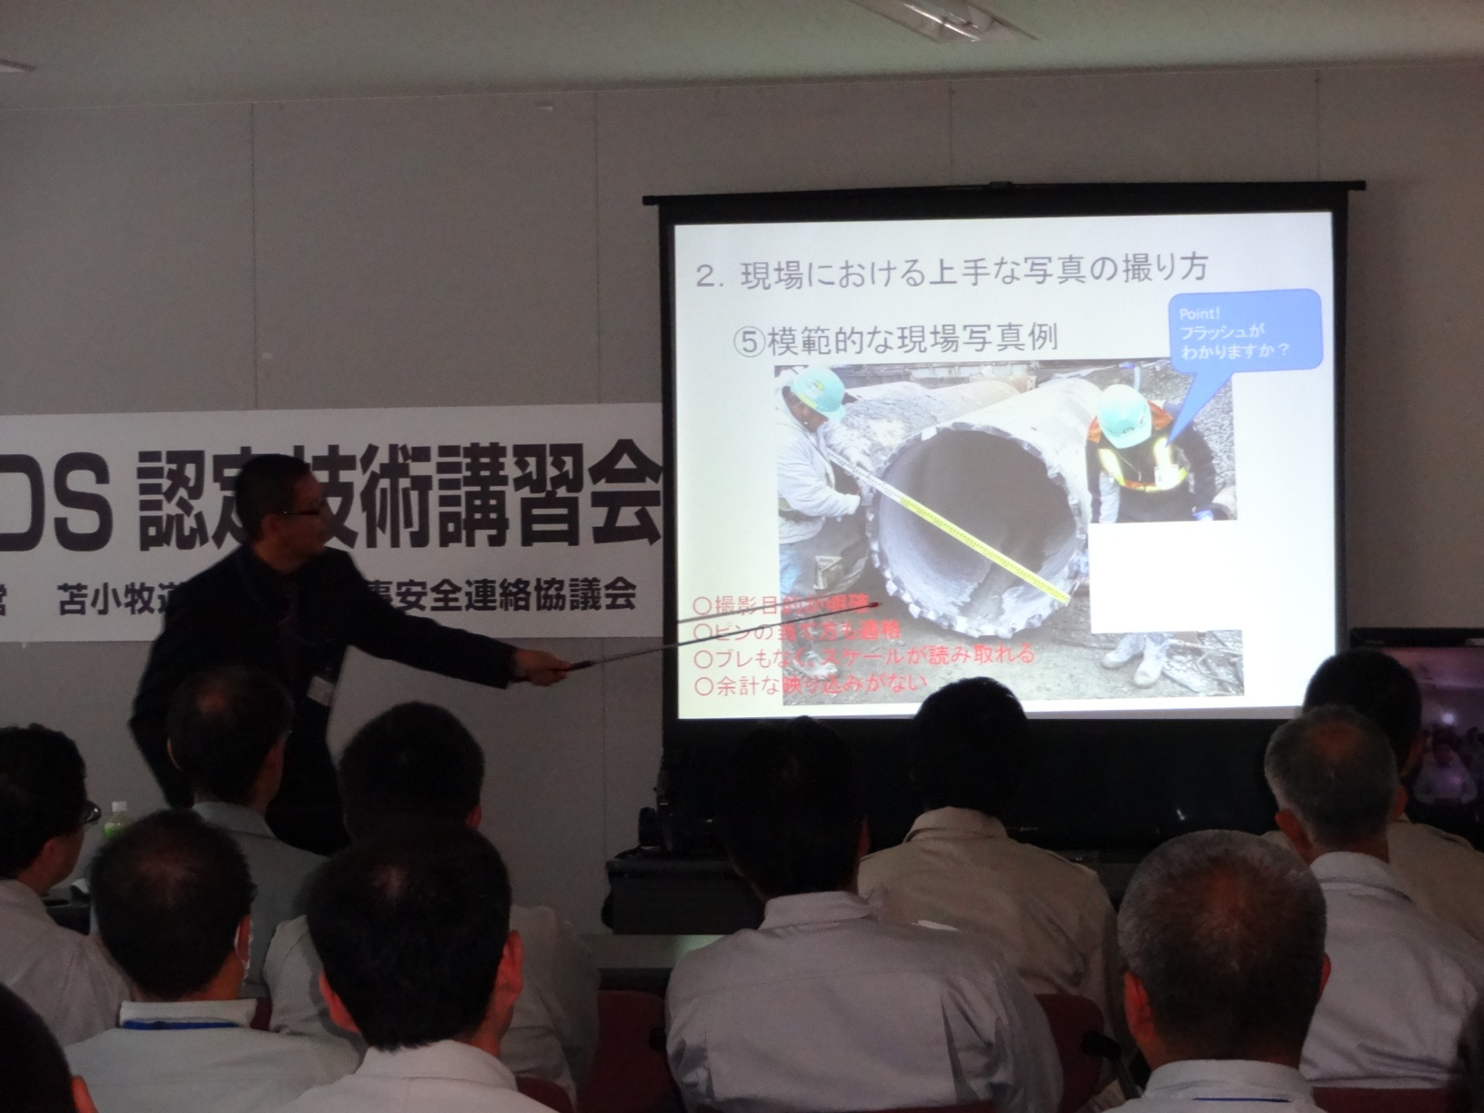
講習会の写真の撮り方！
▼ベースページtomadoポータルサイトBLOG 2014/09/18より
×講師が常に立つタイプか、座ってずっとやるタイプか、先に把握しておくことも大事です。
×
38
Notes:
講師が常に立つタイプか、座ってずっとやるタイプか、先に把握しておくことも大事です。
立って行うタイプなら、横断幕をもっと高く配置するべきでした。
このような、構図は新聞記事によく使われます。
明確に講習会と分かる横断幕は、記者の撮影を考えて、映り込みやすい位置に配置してください。◆
▼この写真の掲載元
ベースページtomadoポータルサイトBLOG 2014/10/30より

Slide 39
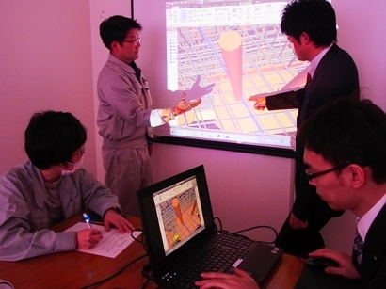
講習会の写真の撮り方！
▼
×講師は、明るい服装の方がよい。
○
新聞記事は、工事品質の第三者による証明と同じ
39
Notes:
ＣＩＭの３次元モデルの打合せ状況です。
スクリーンに映った配筋がとても目を引く注目度の高い写真です。
これも手の動きを重視して、影の効果を意識しています。
手前のＰＣディスプレイが操作者の役割を明確にしています。
これも実は、広報用のセット写真です。（悪く言うとやらせ）
どこがやらせくさいかというと、二人が受け答えしているなら、双方が手で何かを主張し表現しているのはおかしいです。
また、どちらも口を開いていないのが違和感です。
これから、このようなセッティングした写真を皆さん撮ろうとするでしょうが、
くれぐれも、講師など口が開いた状態にさせて撮影してください。◆

Slide 40
撮影タイミングは、ＭＣが作る。
撮影のベストタイミングは、ＭＣが作るもの！
MCは、会場の事前確認をすべし！
大道具、小道具を活用して雰囲気を出す！
視線を集めるテクニック！
シンクロのテクニック！
立ち位置の誘導！
「図と地」を考える！
集合写真の号令でポージングさせる！
カメラマンと事前の打合わせ！
子供と同じ目線の高さに！
40
Notes:
撮影タイミングは、ＭＣが作る。
ＭＣとは、
MCの用語解説 - 《master of ceremonies》司会者。進行係。式場係。
その場を仕切る人ことです。
私が求めるＭＣの資質なりテクニックはこれだけあります。
ＭＣは大変です。◆

Slide 41
イベント撮影のベストタイミングは、ＭＣが作るもの。
カメラマンが奔走してタイミングを掴むものでは無い。
撮影の場を作るのはＭＣの役目！
こどもたちを楽しませるのでは無い。
カメラを通して一般市民を楽しませる！
41
Notes:
イベント撮影のベストタイミングは、ＭＣが作るもの。
カメラマンが奔走してタイミングを掴むものでは無い。
MCの用語解説 - 《master of ceremonies》司会者。進行係。式場係。

Slide 42
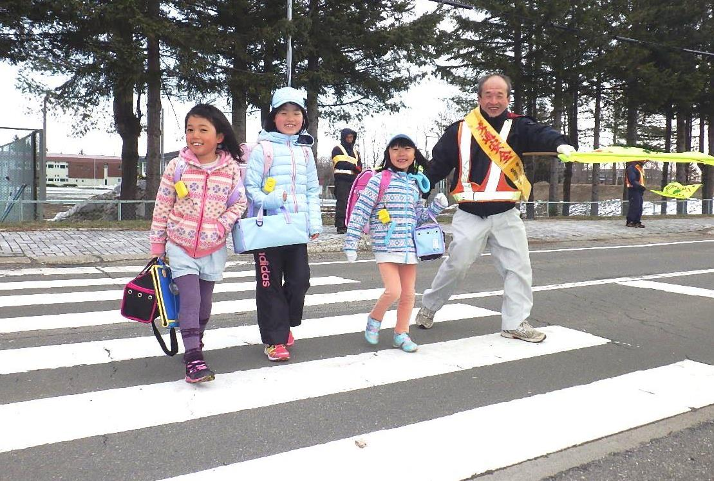
Good！
42
Notes:
欲を言えばいろいろあるが、
伝わる写真。

Slide 43
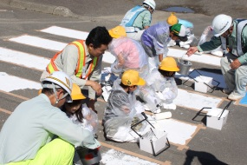
撮影タイミングはＭＣが作る。
会場の事前確認をすべし！
自分がカメラマンになった気持ちで考えてみる。
×水たまりは何とかしておく！
○
43
Notes:
こんな感じでトリミングしようと思いました。なぜ？
水たまり入れたくなかったのですが、スタッフの首を切ってしまうので、
そのままにしました。これから作る安全施設である横断歩道の渡った先に水たまりが有る。
良い写真なだけに、残念です。
MCは、イベント会場の事前確認をして、余計なものが映り込まないように気配りすることです。講習会で配線類を整理するのと同じです。
カメラマンにそれを撮さないようにアングルで工夫してと言うのは、非常に酷です。
砂利でも入れて置けば、気配りに教頭先生も感動したんじゃないですか？◆

Slide 44
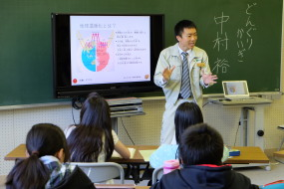
撮影タイミングはＭＣが作る。
大道具、小道具を活用して雰囲気を出す！
×次は、小道具に橙色の黒板消しも入れておこう！
○
○大道具黒板＝教室のイメージ！
学校なのが容易に想像できる。
44
Notes:
小学校での請負授業ですが、
背景の黒板が明確に学校のイメージを与えてくれます。
ＭＣが最初に自己紹介のチョーク文字は、
ＭＣの立ち位置を想定し、黒板に書き込んだのは良かったのですが、
どーせなら、ディスプライの左にさりげなく橙色の黒板消しを置けば良かったと後悔してます。◆

Slide 45
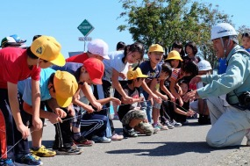
撮影タイミングはＭＣが作る。
こどもたちをコントロールする！
MCと子どもたちの意思疎通を感じる！
◎
Q．ただし、新聞記事には使えません。なぜ？
45
Notes:
子どもたちの指先が弧をなしているのがいい。指先が整列していても子どもらしい表情をしている。整列と乱雑さが同居した作品二重丸！
撮影の高さも低めでいい！
青空が地になっているのもGOOD！
子どもたちに日が当たるように考えたのも流石！★
Q．ただし、新聞記事には使えません。なぜ？
新聞記事の写真だと、
何をしているか分からない。綱引きの練習にしては綱が細い。◆

Slide 46
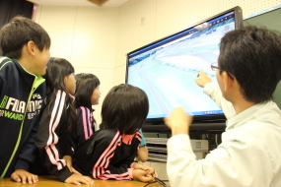
撮影タイミングはＭＣが作る。
視線を集めるテクニック！
◎
46
Notes:
MCの視線を集めるテクニックです。
ひとつのものをみんなで見つめる光景は、非常に一体感や信頼関係を想像させます。
学校の授業のため肖像権に配慮する必要がありますから、正面から顔を撮影したものをWEB等で使えませんが、
正面から顔が写っていなくても、子どもたちの真剣さや笑顔が想像できます。
カメラマンからすると、
MCがなるべく、長い時間この状態を維持してほしいです。◆

Slide 47
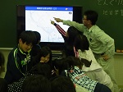
撮影タイミングはＭＣが作る。
シンクロのテクニック！
シンクロ！
◎
47
Notes:
MCのシンクロのテクニック。
同じ行動をする光景は、非常に一体感や信頼関係を想像させます。
学校の授業のため肖像権に配慮する必要がありますから、正面から顔を撮影したものをWEB等で使えません。が、
正面から顔が写っていなくても、子どもたちの真剣さや笑顔が想像できます。
カメラマンからすると、
MCがなるべく、長い時間この状態を維持してほしいです。◆

Slide 48
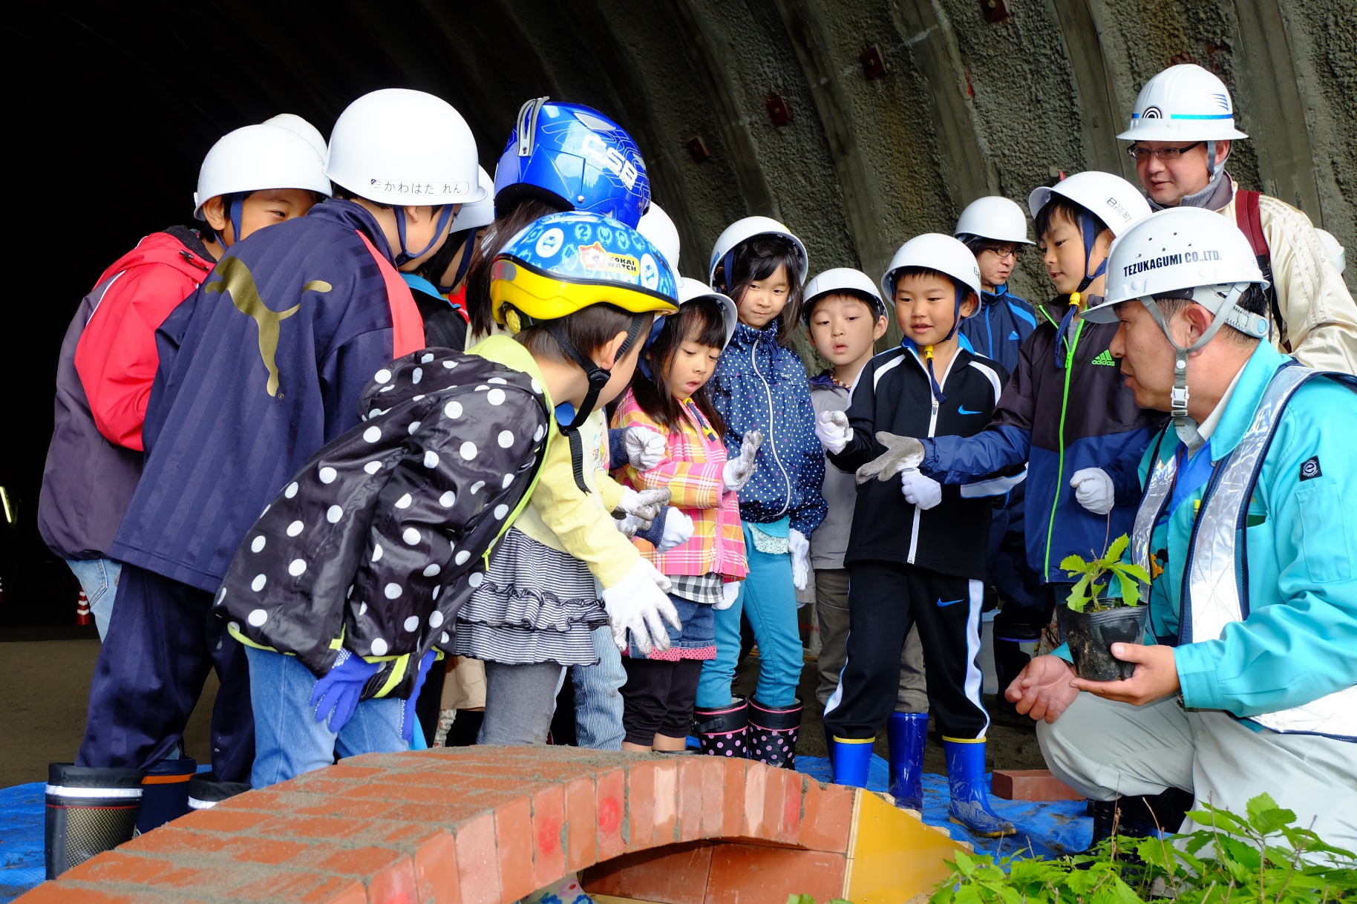
撮影タイミングはＭＣが作る。
立ち位置を誘導！
子どもたちを誘導して、アーチの向こうに集めてくれたので、
カメラマンは大助かり。
◎
48
Notes:
上手に子どもたちを誘導して、アーチの向こうに集めてくれたので、カメラマンは大助かり。
子どもとアーチの位置、苗ポッドの位置もgood！◆

Slide 49
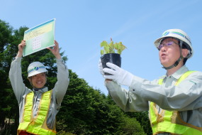
撮影タイミングは、ＭＣが作る。
「図と地」のテクニック！
青空が背景（地）だから、ポット苗（図）が引き立つ！
◎
49
Notes:
この構図では、講師が掲げるポットが重要です。
ポッドを見れば、これから植え込むのだなーと想像することでしょう。まさか、卸売市場で競りにかけているとは考えないでしょう。
このポッドがなぜ非常に目立つのかは一目瞭然だと思います。
空を地にしているから、この黒いポットが引き立つ訳です。
カメラマンが下から構えたときは、空を地にしたい訳ですから、カメラとポッドと地の空のが一直線上に配置されるようにMCが配慮することが必要です。気持ち高めにポットを掲げてください。
かりにこのポットの背景が樹林で会ったなら保護色になってしまします。
また、樹林である山を背にしない、逆光にならないMCの立ち位置を事前に考慮しておくことです。
なお、逆光はカメラマンがストロボを使えば解消しますから、地を最優先に考えます。
また、説明用のフリップ（紙芝居）ですが、これは室内講習のプロジェクターに映し出される画像に相当します。
講習会の内容が分かるシンボリックなフリップで大きさもA-2サイズ程度が必要です。◆

Slide 50
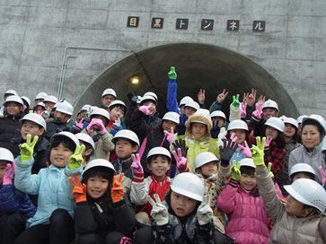
撮影タイミングは、ＭＣが作る。
集合写真の号令でポージングさせる！
▼http://urado.dousetsu.com/20111118_meguro_tunnel.htmlより
×傾いている。
◎
×土木技術者がいない！
○こどもは、下から撮る！
○広角レンズが良い！
こどもは、子供らしく自由にのびのびと！
50
Notes:
こどもは、子供らしく自由にのびのびと！した写真です。
アーチと名板が間違いなくトンネル現場と証明してくれています。
ただ残念なことに、土木技術者がいない。正確にはちょこっと写っていますが…
テーマが欠けてしまいました。
写真が傾いているのも、残念です、回転させると端部を落とす必要がありますから、あえてトリミングはしていません。
だとしても、イベントとして目指す目標の一枚の頂点です。
ＭＣは集合写真の号令でポージングさせる！
鉄板の言葉を持っている必要があります。◆
▼この写真の掲載元
http://urado.dousetsu.com/20111118_meguro_tunnel.htmlより

Slide 51
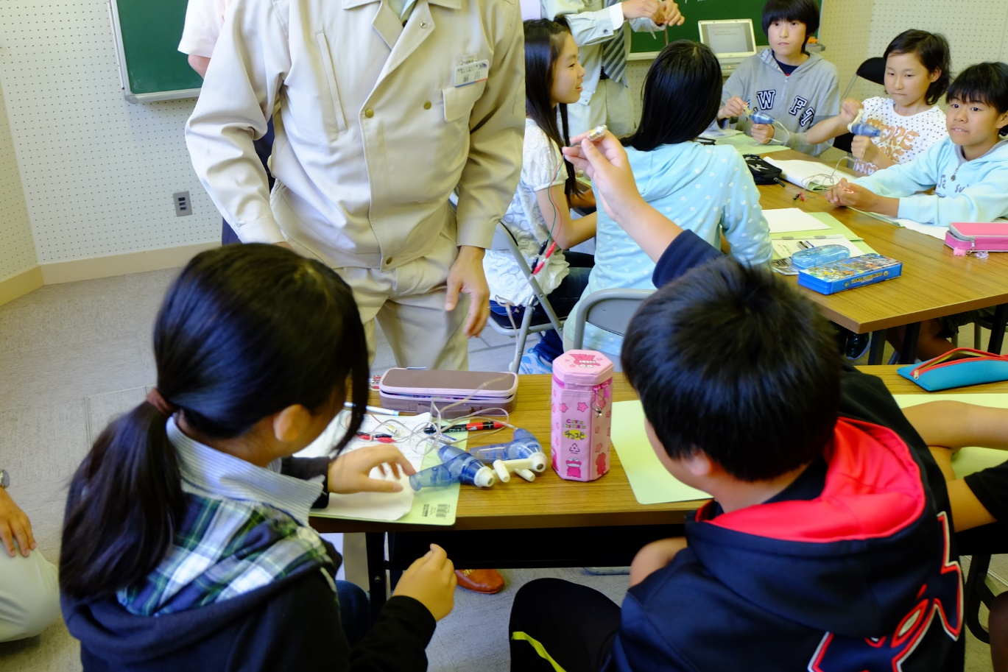
撮影タイミングは、ＭＣが作る。
子供と同じ目線の高さに！
上から目線ですし、構図に収まりません。カメラマン泣かせです！
×
51
Notes:
この構図では、講師が掲げるポットが重要です。
このポッドがなぜ非常に目立つのかは一目瞭然だと思います。
空を地にしているから、この黒いポットが引き立つわけです。
カメラマンが下から構えたときは、空を地にしたい訳ですから、カメラとポッドと地の空のが一直線上に配置されるようにMCが配慮することが必要です。気持ち高めにポットを掲げてください。
かりにこのポットの背景が樹林で会ったなら保護色になってしまします。樹林である山を背にしない、逆光にならないMCの立ち位置を事前に考慮しておくことです。
なお、逆光はカメラマンがストロボを使えば解消しますから、地を最優先に考えます。
また、説明用のフリップ（紙芝居）ですが、これは室内講習のプロジェクターに映し出される画像に相当します。
講習会の内容が分かるシンボリックなフリップで大きさもA-2サイズ程度が必要です。

Slide 52
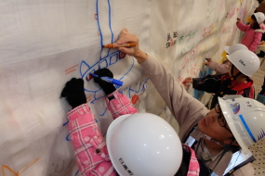
撮影タイミングは、ＭＣが作る。
プチＭＣシンクロのテクニック！
情報を埋込むと、
じっくり見ることが
多い。
◎
52
Notes:
もちろん
好感度満点です。
情報を埋込むと、
じっくり見ることが
多い。

Slide 53
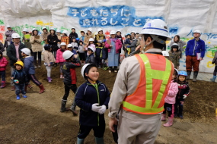
撮影タイミングは、ＭＣが作る。
カメラマンとの事前の打合せ！
質問タイム：キャッチフレーズ（大道具）の前で子供と会話すればいいのに！
カメラマンはヘトヘトです。
△
53
Notes:
非常に盛り上がった質問タイムでした。
ＭＣの話術はＧＯＯＤでした。
だっただけに残念です。いい写真が沢山撮れるはずだったのですが…
キャッチフレーズ（大道具）の前で子供と会話すればいいのに！
カメラマンがヘトヘトになって撮った一枚です。
ひょっとすると、この質問タイムが、新聞記事用の写真撮影のベストにもなったかもしれないです。
事前の打ち合わせが無かったのが残念でなりません！
市松模様を用意してやるとかもしてみたい。

Slide 54
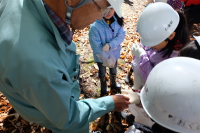
撮影タイミングは、ＭＣが作る。
カメラマンとの事前の打合せ！
▼ベースページtomadoポータルサイトBLOG 2014/10/22より
○
今日のテーマが
新一郎先生とこどもなら
拾ったら必ず先生に見せ行く
ストーリーをカメラマンに
事前に伝えておく。
カメラマンが右往左往しなくて済む。
54
Notes:
今日のテーマが新一郎先生とこどもなら
拾ったら必ず先生に見せ行くストーリーを作り
カメラマンに事前に伝えておくことです。
カメラマンが右往左往しなくて済みます。
▼この写真の掲載元
ベースページtomadoポータルサイトBLOG 2014/10/30より

Slide 55
撮影タイミングは、ＭＣが作る。
【最重要】
カメラマンと事前の打ち合わせをして、
撮りどころのポイントを伝えること！
55
Notes:
とにかく【最重要】なのは
カメラマンと事前の打ち合わせをして、撮りどころのポイントを伝えること！です。
また、取材の記者の方にも、そのポイントを事前に伝える。
あるいは、「こんな流れのイベントですけど、写しどころは何処になりますか？」と意見を聞くのも大いに結構です。◆

Slide 56

撮影タイミングは、ＭＣが作る。
がしかし、自然体には敵わない！
○厨川所長の熱弁に全く耳を貸さない
元気な子供たち！
▼http://urado.dousetsu.com/20150531_astuga_tunnel.htmlより
◎
○こどもは、子供らしく自由にのびのびと！
○飽きてきたこどもは、自然体撮影のチャンス！
56
Notes:
さんざんな厨川所長ですが。
こんな偶然の産物を作るテクニックをもっています。
ウォーキング前の話に飽きた子どもたちが、
速く歩こうよ！
鉄板の滑りを確認する子！
砂利いじりの子！
おじさん何撮ってんの的な子！
あんた、いつまでしゃべってんの的な子！
みんなてんでバラバラな動きをしていて楽しいです。
そこに真剣に熱弁している所長のギャップが実にコミカルで宝物の一枚です。
飽きてきたこどもは、自然体撮影のチャンス！です。まっったくもって、自然体にはかないません。
カメラマンは決して気を抜いてはいけません！◆
▼この写真の掲載元
http://urado.dousetsu.com/20111118_meguro_tunnel.htmlより

Slide 57
おまけ
57
Notes:
工事写真とイベント写真の大きな違い
工事写真の撮り方とイベント写真の撮り方を一緒に考えていませんか？

Slide 58
捨てることから始まる写真の選び方
捨てることから始まる写真の選び方
58
Notes:
捨てることから始まる写真の選び方

Slide 59
「啓蒙」という言葉は使えない！
「啓蒙」は「啓発」に置き換えるのが一般
けいもう
【啓蒙】
《名･ス他》無知の人を啓発して正しい知識を導くこと。
けいはつ
【啓発】
《名･ス他》無知の人を教え導き、その目を開いて、物事を明らかにすること。「自己－」
結局、同じ意味しゃないか！なぜ？
59
Notes:
「啓蒙」という言葉は使えない！
音読み
ボウモウ訓読み
おお（う）くら（い）こうむ（る）
狐裘蒙戎（こきゅうもうじゅう）
呉下阿蒙（ごかのあもう）
無知蒙昧（むちもうまい）

Slide 60

「啓蒙」という言葉は使えない！
「蒙」の文字が、まずいからです。
もう
【蒙】
音読み：ボウ、モウ
訓読み：おお（う）、くら（い）、こうむ（る）
１《名･造》幼い者、まだ道理にくらい子ども。
２ 道理に通じない。おろか。「蒙昧･愚蒙」
60
Notes:
「啓蒙」という言葉は使えない！
中華思想（ちゅうかしそう）は、中国が宇宙の中心であり、その文化・思想が神聖なものであると自負する考え方
四夷[編集]
中国人の考える中華思想では、「自分たちが世界の中心であり、離れたところの人間は愚かで服も着用しなかったり獣の皮だったりし、秩序もない」ということから、四方の異民族について四夷という蔑称を付けた^{[4]}。
東夷（とうい） - 古代は漠然と中国大陸沿岸部、後には日本・朝鮮などの東方諸国。貉（ムジナ）の同類。
西戎（せいじゅう） - 所謂西域と呼ばれた諸国など。羊を放牧する人で、人と羊の同類。春秋戦国時代は秦王朝をこれに当てた。（蘇軾「夷狄論」）
北狄（ほくてき） - 匈奴・鮮卑・契丹・蒙古などの北方諸国。犬の同類。
南蛮（なんばん） - 東南アジア諸国や南方から渡航してきた西洋人など。虫の同類。
音読み
ボウモウ訓読み
おお（う）くら（い）こうむ（る）
狐裘蒙戎（こきゅうもうじゅう）
呉下阿蒙（ごかのあもう）
無知蒙昧（むちもうまい）

Slide 61
どんぐりかいぎイベントコストから読取る。
捨てることから始まる写真の選び方
61
Notes:
捨てることから始まる写真の選び方

Slide 62
どんぐりかいぎ実行委員会 イベントごとのコスト

Slide 63
どんぐりかいぎ実行委員会 イベントごとのコスト

Slide 64
北海道通信の記事数から読み取るＣＳＲ
捨てることから始まる写真の選び方
64
Notes:
捨てることから始まる写真の選び方

Slide 65
北海道通信社 月別社会貢献の記事数 2014/4～2015/11

Slide 66
北海道通信社 月別社会貢献の記事数
20150212 どんぐり
合計 / 金額 | 列ラベル
行ラベル | その他経費 | 資材費 | 人件費 | 人件費（HP作成） | 人件費（資料作成） | 旅費 | 総計
第0１回イベント「厚賀トンネルを見に行こう！」 | 500 | 3,000 | 50,100 | 11,900 |  | 6,500 | 72,000
第0２回イベント「どんぐりかいぎ育樹会」 2014Vol.1 | 500 |  | 66,800 | 11,900 |  | 12,000 | 91,200
第0３回イベント「どんぐりかいぎ育樹会」 2014Vol.2 | 10,500 | 13,660 | 157,400 | 11,900 |  | 18,000 | 211,460
第0４回イベント「どんぐりかいぎ木育教室」 in 門別小学校 | 9,000 | 3,000 | 66,800 | 11,900 | 71,400 | 7,500 | 169,600
第0５回イベント「どんぐりかいぎ臨時保育所」～内山自称保育士奮闘編～ |  |  | 0 | 5,950 |  |  | 5,950
第0６回イベント「どんぐりかいぎ文化祭」～斉藤新一郎 絵画展 2014秋コレ～ |  | 9,000 | 16,700 | 2,380 |  | 6,500 | 34,580
第0７回イベント「どんぐりかいぎ どんぐりリレー」～門別のこどもから浦河のこどもへ～ |  |  |  | 2,380 |  |  | 2,380
第0８回イベント「どんぐりかいぎクリスマス育樹パーティ」 in 西舎 （にしちゃ） |  | 20,000 |  | 11,900 |  | 5,000 | 36,900
第１１回イベント「どんぐりかいぎ育樹会」 2015Vol.1 |  |  |  | 11,900 |  |  | 11,900
第１２回イベント「どんぐりクエスト」 | 93,700 | 84,456 | 347,450 | 23,800 |  | 17,500 | 566,906
第１３回イベント「どんぐり請負授業」環境学習in厚賀小学校 |  |  | 83,500 | 11,900 |  | 7,200 | 102,600
第１４回イベント「どんぐり請負授業」郷土学習in厚賀小学校 |  |  | 83,500 | 23,800 | 71,400 |  | 178,700
第１５回イベント「どんぐり昼休み社会実習」自分たちで横断歩道をつくろうin厚賀小学校 |  | 36,000 | 133,600 | 5,950 |  | 13,000 | 188,550
第１７回イベント「トンネルの中で環境授業」for厚賀小学校～絵本の読み聞かせ授業～ | 20,000 | 150,300 | 150,300 |  |  | 13,000 | 333,600
第１８回イベント「未来のためにトンネルに遺跡を残そう！ |  | 343,500 | 83,500 |  |  |  | 427,000
総計 | 134,200 | 662,916 | 1,239,650 | 147,560 | 142,800 | 106,200 | 2,433,326

Slide 67

北海道通信社 月別社会貢献の記事数 振興局別 2014/4～2015/11

Slide 68

北海道通信社 月別協働型社会貢献の記事数 振興局別 2014/4～2015/11

Slide 69
北海道通信社 振興局ごとの建設業許可数と記事数 2014/4～2015/11
支庁 | 北海道通信社各局 | 建設業の許可業者数 | 社会貢献の記事数 |  | 社会貢献の内協働型記事数
 |  | A | B | B/A＊1000 | C | C/A＊1000
石狩振興局 | 札幌 | 7876 | 265 | 33.6 | 29 | 3.7
渡島総合振興局 | 函館 | 1811 | 137 | 75.6 | 28 | 15.5
檜山振興局 | 江差 | 245 | 65 | 265.3 | 8 | 32.7
後志総合振興局 | 倶知安・小樽 | 763 | 76 | 99.6 | 12 | 15.7
空知総合振興局 | 岩見沢 | 1149 | 126 | 109.7 | 12 | 10.4
上川総合振興局 | 旭川 | 1729 | 121 | 70 | 14 | 8.1
留萌振興局 |  | 243 | 164 | 674.9 | 24 | 98.8
宗谷総合振興局 | 稚内 | 325 | 75 | 230.8 | 6 | 18.5
オホーツク総合振興局 | 網走・北見 | 1203 | 154 | 128 | 18 | 15
胆振総合振興局 | 室蘭・苫小牧 | 1701 | 90 | 52.9 | 9 | 5.3
日高振興局 | 浦河 | 328 | 89 | 271.3 | 27 | 82.3
十勝総合振興局 | 帯広 | 1513 | 325 | 214.8 | 59 | 39
釧路総合振興局 | 釧路 | 904 | 129 | 142.7 | 16 | 17.7
根室振興局 | 根室 | 335 | 59 | 176.1 | 9 | 26.9

Slide 70
北海道通信社 社会貢献の記事数と協働型の記事数 2014/4～2015/11

Slide 71
著作権法第32条
引用して利用する場合には、いろいろな条件を守る必要があります。
著作権法第32条は「公表された著作物は、引用して利用することができる」としています。この規定に基づく引用は広く行われていますが、中には、記 事をまるごと転載したあと、「○年○月○日の□□新聞朝刊社会面から引用」などとして、これに対する自分の意見を付けているケースも見受けられます。ま た、記事全文を使えば「転載」（複製）だが一部だけなら「引用」だ、と考えている人も多いように思われます。
しかし、著作権法第32条は、「この場合において、その引用は、公正な慣行に合致するものであり、かつ、報道、批評、研究その他の引用の目的上正当な範囲内で行われるものでなければならない」という枠をはめています。
この規定に当てはめると、引用には、報道、批評、研究その他の目的に照らして、対象となった著作物を引用する必然性があり、引用の範囲にも合理性 や必然性があることが必要で、必要最低限の範囲を超えて引用することは認められません。また、通常は質的にも量的にも、引用先が「主」、引用部分が「従」 という主従の関係にあるという条件を満たしていなければいけないとされています。つまり、まず自らの創作性をもった著作物があることが前提条件であり、そ こに補強材料として原典を引用してきている、という質的な問題の主従関係と、分量としても引用部分の方が地の文より少ないという関係にないといけません。
表記の方法としては、引用部分を「」（カギかっこ）でくくるなど、本文と引用部分が区別できるようにすることが必要です。引用に際しては、原文の まま取り込むことが必要であり、書き換えたり、削ったりすると同一性保持権を侵害する可能性があります。また著作権法第48条は「著作物の出所を、その複 製又は利用の態様に応じ合理的と認められる方法及び程度により、明示しなければならない」と定めています。新聞記事の場合、「○年○月○日の□□新聞朝 刊」などの記載が必要です。
71
Notes:
引用して利用する場合には、いろいろな条件を守る必要があります
著作権法第32条は「公表された著作物は、引用して利用することができる」としています。この規定に基づく引用は広く行われていますが、中には、記 事をまるごと転載したあと、「○年○月○日の□□新聞朝刊社会面から引用」などとして、これに対する自分の意見を付けているケースも見受けられます。ま た、記事全文を使えば「転載」（複製）だが一部だけなら「引用」だ、と考えている人も多いように思われます。
しかし、著作権法第32条は、「この場合において、その引用は、公正な慣行に合致するものであり、かつ、報道、批評、研究その他の引用の目的上正当な範囲内で行われるものでなければならない」という枠をはめています。
この規定に当てはめると、引用には、報道、批評、研究その他の目的に照らして、対象となった著作物を引用する必然性があり、引用の範囲にも合理性 や必然性があることが必要で、必要最低限の範囲を超えて引用することは認められません。また、通常は質的にも量的にも、引用先が「主」、引用部分が「従」 という主従の関係にあるという条件を満たしていなければいけないとされています。つまり、まず自らの創作性をもった著作物があることが前提条件であり、そ こに補強材料として原典を引用してきている、という質的な問題の主従関係と、分量としても引用部分の方が地の文より少ないという関係にないといけません。
表記の方法としては、引用部分を「」（カギかっこ）でくくるなど、本文と引用部分が区別できるようにすることが必要です。引用に際しては、原文の まま取り込むことが必要であり、書き換えたり、削ったりすると同一性保持権を侵害する可能性があります。また著作権法第48条は「著作物の出所を、その複 製又は利用の態様に応じ合理的と認められる方法及び程度により、明示しなければならない」と定めています。新聞記事の場合、「○年○月○日の□□新聞朝 刊」などの記載が必要です。

Slide 72
李下に冠を正さず
72
Notes:
李下に冠を正さず
【読み】 りかにかんむりをたださず
【意味】 李下に冠を正さずとは、誤解を招くような行動はすべきではないといういましめ。

Slide 73

地元とのお祭り写真
▼(株)手塚組HP 2013/11/17より
A
73
Notes:
▼この写真の掲載元
(株)手塚組HP 2013/11/17より
地元自治会のお祭りや盆踊りへのお手伝いは、企業自体がそのコミュニティの一員であり参加して当然のイメージしかない。
地元から参加を依頼される、依頼されなくとも参加が当然と思われているこのようなイベントは、
「明らかな受け身」であり主体性が無い。これをメインディッシュに評価の対象と考えるようなことは無いと思うが…
間違えてもらっては困る。
パイプ造りの一端や良好な関係を保つために参加するのは当然！
自然体で参加し、効果的な写真を残すこと！

Slide 74
瓜田に履を納れず、李下に冠を正さず
▼(株)手塚組HP 2013/11/17より
A
A
○
B
B
×
before
74
Notes:
土木工事 イベント写真の撮り方
写真撮影についての注意
(1)代理人や主任技術者のチョッキに役職名が入っているのは、子供と現場のつながりを画像で表現しやすく大変良い。
(2)イベントは、やりっ放しではなく終わったら広報活動に使うことを意識して写真を撮る必要がある。
(3)写真の多くが「記念写真」になっている。「広報写真」を意識すること。
(4)写真サイズ(VGAサイズなど小さすぎ)と内蔵時計（時間によるファイル名の振替を行い整理するため）の設定を確認していない。
(5)代理人と子供の間にコーンバーがあるような構図は、距離感を感じてしまう。
(6)代理人が自ら手を挙げ、子供達の挙手を促し活発さのある写真になるように演出する。
代理人は長めに挙手し、撮影者にその機会を与えるように心がける。
(7)その際、子供だけの写真は無意味。「現場と子供達の交流」が表現されること。
（左：子供に動きがある。これにＪＶ職員が入っていたら...記念写真になってしまった。）
（右：欲しいのはこういう写真）
(8)子供を撮るときは、「上から目線」になりがちである。たまに、撮影高さを低くすることが必要。
（左：良くある記念写真の上から目線。 右：ローアングルから撮影。）
(9)コントローラーである代理人は、良い構図が出来るように、立ち位置、子供達の視線や表情を演出し撮影者に機会を与える。
(10)高所作業車に撮影者を乗せるべきであった。
(11)表情の作りやすい子を早く見つけ、重点的に機会をうかがう。
(12)飽きてきた子供は、面白い動きをする。（とにかく撮りまくり、選択時に捨てまくること！）
広報活動について
(1)受注者のイベントが社会的に好評ならば、周り巡って発注者である当事務所も評価される訳であり、間接的ではあるが発注者及び事業のアピールとなる。
(2)よって、事務所が主催者になる必要など無い。
(3)受注者の主体的な行動を促す。広報効果が高ければ適切に評価する。
(4)イベント終了後は、直ちに反省点などをまとめ記録に残すこと。また、関係者に周知し次回イベントに生かすこと。
▼この写真の掲載元
(株)手塚組HP 2013/11/17より

Slide 75

余白の取り方
▼(株)手塚組HP 2013/11/17より
A
75
Notes:
▼この写真の掲載元
(株)手塚組HP 2013/11/17より

Slide 76

余白の取り方
▼(株)手塚組HP 2013/11/17より
B
76
Notes:
▼この写真の掲載元
(株)手塚組HP 2013/11/17より

Slide 77
《参考》使用した資料など
▼空撮写真
出典：国土地理院 国土変遷アーカイブ
出典：Google Map
▼使用したソフト
Autodesk InfraWorks：土木インフラの予備設計向けの 3D モデリングツール
QGIS：地理情報の閲覧、編集、分析機能を有する無料のGISソフト
▼参考にしたWEBページ
浦河町史（昭和４６年４月１０日発行）
▼参考にしたWEBページ
浦河町公式ホームページ
浦河町 (北海道) - Wikipedia – 浦河郡
日高本線 – Wikipedia
国道235号 - Wikipedia - ウィキペディア
▼この資料他の公開先
URADO＞どんぐりかいぎ
77
Notes:
《参考》使用した資料など
▼空撮写真
出典：国土地理院 国土変遷アーカイブ
出典：Google Map
▼使用したソフト
Autodesk InfraWorks：土木インフラの予備設計向けの 3D モデリングツール
QGIS：地理情報の閲覧、編集、分析機能を有する無料のGISソフト
▼参考にしたWEBページ
浦河町史（昭和４６年４月１０日発行）
▼参考にしたWEBページ
浦河町公式ホームページ
浦河町 (北海道) - Wikipedia – 浦河郡
日高本線 – Wikipedia
国道235号 - Wikipedia - ウィキペディア
▼この資料他の公開先
URADO＞どんぐりかいぎ

Slide 78








■地域イベントに参加
7/19 厚賀八幡神社祭り
7/26 ひだか樹魂まつり
8/14 あつが駅前ふるさと盆踊り
8/31 厚賀町民運動会
9/6 金刀比羅神社秋季祭典
9/21 町民ソフトボール大会
Notes:
また、地域イベントの参加も積極的に行い、町民の方々とのコミュニケーションの場として活用しております。
これらの活動を今後も継続し、地域の方々と良好な関係を築きながら施工を進ようと考えております。
◆（０：２０）

Slide 79








■地域貢献活動
現場見学会
6/22 厚賀一致会（地元町内会）
7/29 苫小牧一般市民
8/21 日高町役場職員
参加者：160名
参加者：42名
参加者：35名
9/1 苫小牧工業高校
9/4 室蘭工業高校
9/21 日高町地域子供会
参加者：43名
参加者：26名
参加者：140名
10/13 賀張地区こども会
（地元町内会）
12/08 日高町議会
H27 05/31 どんぐりクエスト
参加者：20名
参加者：15名
参加者：91名
Notes:
最後に現場見学会につきましてご紹介させていただきます。
大きな見学会を今までに合計9回開催し、累計572名の方に現場をご覧いただいております。
◆（０：２０）

Slide 80











■地域広報・ボランティア活動
育樹会
作業所情報（近隣住民へ回覧、掲示板にて掲示）
木育教室（門別小学校）
隣接工区と一緒に
苫道職員様と一緒に
地域住民と一緒に
コラボイベント
町道清掃（週に1回、30分程度）
どんぐりかいぎイベント参加
Notes:
町民への広報として作業所情報を不定期で発行しております。
こちらは、回覧板に入れていただいたり、事務所前の掲示板に掲示したりしております。
また、ボランティア活動として冬季間の融雪剤散布や町道の清掃を毎週1回行っております。
その他、道路の法面で樹林を再生する取り組み、『どんぐりかいぎ』に参画し、
育樹会や木育教室等のイベントを通じて環境保全活動にも取り組んでおります。
◆（０：２５）

Slide 81
なぜ、中山課長は写真にこだわるのか？
単に、カメラマニアだから？？？
81
Notes:
日の内容です。
1 イベント写真の範囲
2 工事写真とイベント写真の大きな違い
3 土木屋さんの勘違い
4 土木屋さん、これだけでもかなり違うはず！（初級）
5 プレゼン資料を工夫してみる！
6 土木屋さんは何をすれば良い？（中級）
7 撮影タイミングは、ＭＣが作る。
8 新聞記事の写真とストーリー仕立て用写真は違う
9 土木屋さんの色々なイベントでの撮影例
10 捨てることから始まる写真の選び方
おまけ
1 どんぐりかいぎのコスト分析
2 北海道通信社の社会貢献記事数から

Slide 82
工事成績採点表から
例として主任監督員の施工管理の評価項目
□「施工プロセス」のチェックリストのうち、施工管理について指示事項が無い。
□施工計画書が、設計図書及び現場条件を反映したものとなっている。
□現場条件の変化に対して、適切に対応している。
□工事材料の品質に影響が無いよう保管している。
□日常の出来形管理を、設計図書及び施工計画書に基づき適時及び的確に行っている。
□日常の品質管理を、設計図書及び施工計画書に基づき適時及び的確に行っている。
□現場内の整理整頓を日常的に行っている。
□指定材料の品質証明書及び写真等を整理している。
□工事打合せ簿を、不足無く整理している。
０か１か！＝中間点が無い
客観的では無い＝主任監督員の個人的主観（気分）
82
Notes:
本日の内容です。
1 イベント写真の範囲
2 工事写真とイベント写真の大きな違い
3 土木屋さんの勘違い
4 土木屋さん、これだけでもかなり違うはず！（初級）
5 プレゼン資料を工夫してみる！
6 土木屋さんは何をすれば良い？（中級）
7 撮影タイミングは、ＭＣが作る。
8 新聞記事の写真とストーリー仕立て用写真は違う
9 土木屋さんの色々なイベントでの撮影例
10 捨てることから始まる写真の選び方
おまけ
1 どんぐりかいぎのコスト分析
2 北海道通信社の社会貢献記事数から

Slide 83
皆さんが言うところの「社会貢献」は、
直接的に工事加点を狙うためだけに
一生懸命やってるの？
答えは、このパワポが終わった後で
もう一度聞きます。
83
Notes:
ハロー効果（ハローこうか、英：halo effect）とは社会心理学の現象で、ある対象を評価をする時に、それが持つ顕著な特徴に引きずられて、他の特徴についての評価が歪められる（バイアス）現象のこと。後光効果、ハローエラーともいう。例えば、ある分野の専門家が専門外のことについても権威があると感じてしまうことや、外見のいい人が信頼できると感じてしまうことが挙げられる。ハロー効果は、良い印象から肯定的な方向にも、悪い印象から否定的な方向にも働く^{[1][2]}。
ハロー効果という言葉が初めて用いられたのは、心理学者エドワード・ソーンダイクが1920年に書いた論文「A Constant Error in Psychological Ratings」である。ハローとは聖人の頭上に描かれる光輪のことである^{[2]}。
ハロー効果が起こる原因は、物事の一面だけで判断することで、即断が可能になるからである。原始的な時代ではこの考え方は生存に有利であり、それが遺伝的に受け継がれていると考えられている^{[2]}。

